Slide 1
第三章 常用半导体器件
§3.1 半导体基础知识
§3.2 半导体二极管
§3.3 晶体三极管
§3.4 场效应管

Slide 2
§3.1 半导体基础知识
一、本征半导体
二、杂质半导体
三、PN结

Slide 3
一、本征半导体
§3.1 半导体基础知识 P8
1、什么是半导体？什么是本征半导体？
导体－－铁、铝、铜等金属元素等低价元素，其最外层电子在外电场作用下很容易产生定向移动，形成电流。
绝缘体－－惰性气体、橡胶等，其原子的最外层电子受原子核的束缚力很强，只在外电场强到相当程度时才可能导电。
半导体－－导电性介于导体与绝缘体之间的物质。
半导体－－硅（Si）、锗（Ge），均为四价元素，它们原子的最外层电子受原子核的束缚力介于导体与绝缘体之间。
本征半导体是纯净的晶体结构的半导体。
无杂质
稳定的结构

Slide 4
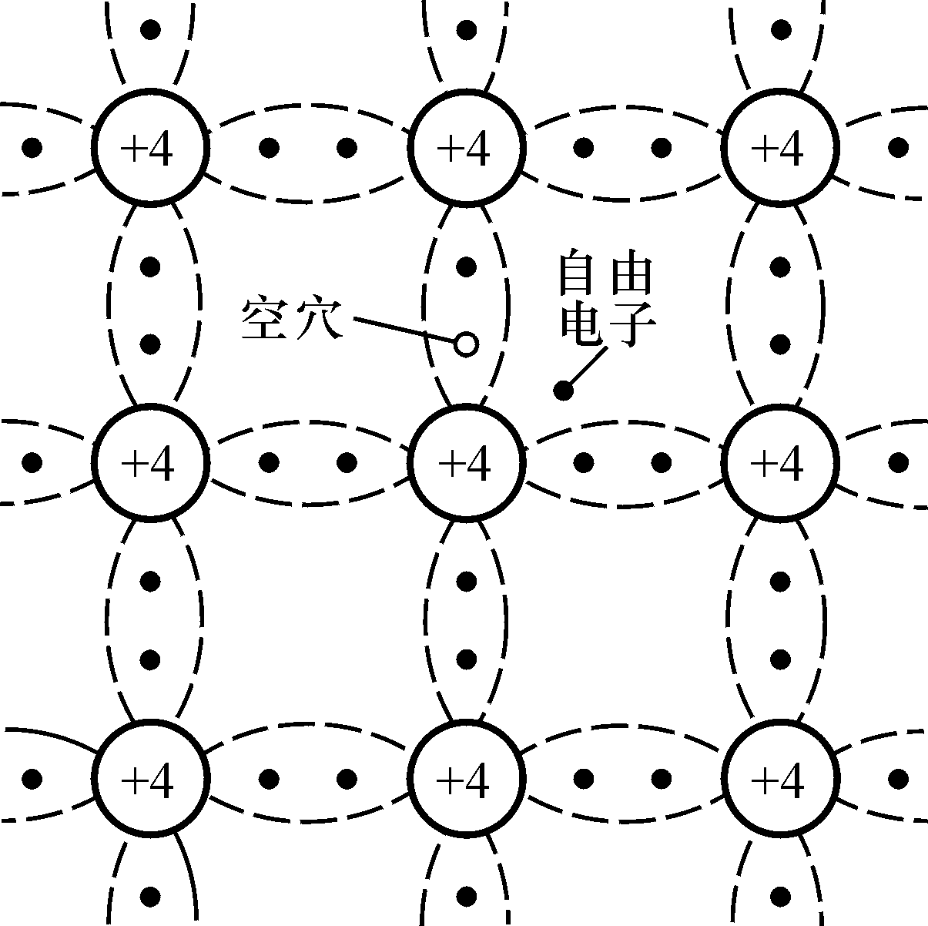
2、本征半导体的结构
§3.1 半导体基础知识
共价键
由于热运动，具有足够能量的价电子挣脱共价键的束缚而成为自由电子
自由电子的游离使共价键中留有一个空位置，称为空穴
自由电子与空穴相碰同时消失，称为复合。

Slide 5
3、本征半导体中的两种载流子
§3.1 半导体基础知识
运载电荷的粒子称为载流子。
在一定温度下，载流子的
浓度一定，而且自由电子与
空穴对的浓度相等。
环境温度升高，热运动加剧，载流子浓度近似按指数曲线升高，导电性增强。
环境温度降低，热运动减弱，载流子浓度降低，导电性变差。
两种载流子
当热力学温度0K时，载流子浓度为零，本征
半导体不导电。

Slide 6
§3.1 半导体基础知识
外加电场时，带负电的
自由电子和带正电的空穴均
参与导电，且运动方向相反。
由于载流子数目很少，故
本征半导体导电性很差。
两种载流子

Slide 7
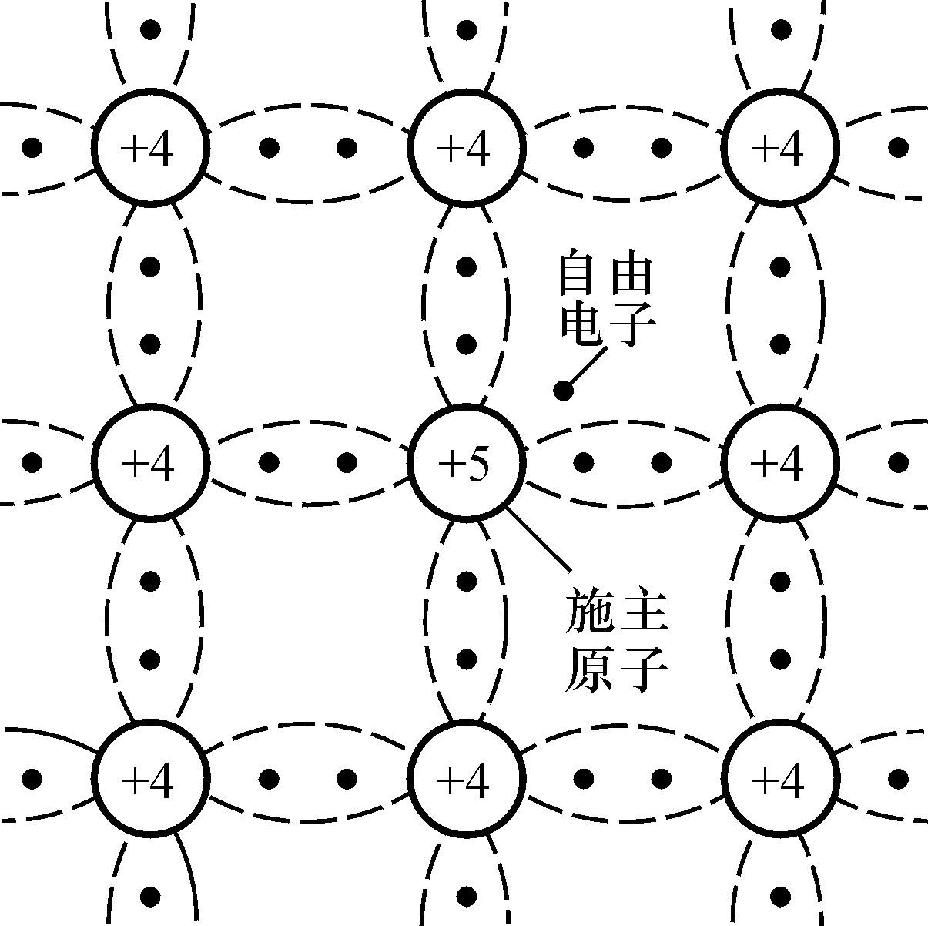
二、杂质半导体 1. N型半导体
§3.1 半导体基础知识
多数载流子
杂质半导体主要靠多数载流子导电。掺入杂质越多，多子浓度越高，导电性越强，实现导电性可控。
空穴比未加杂质时的数目多了？少了？为什么？
磷（P）

Slide 8
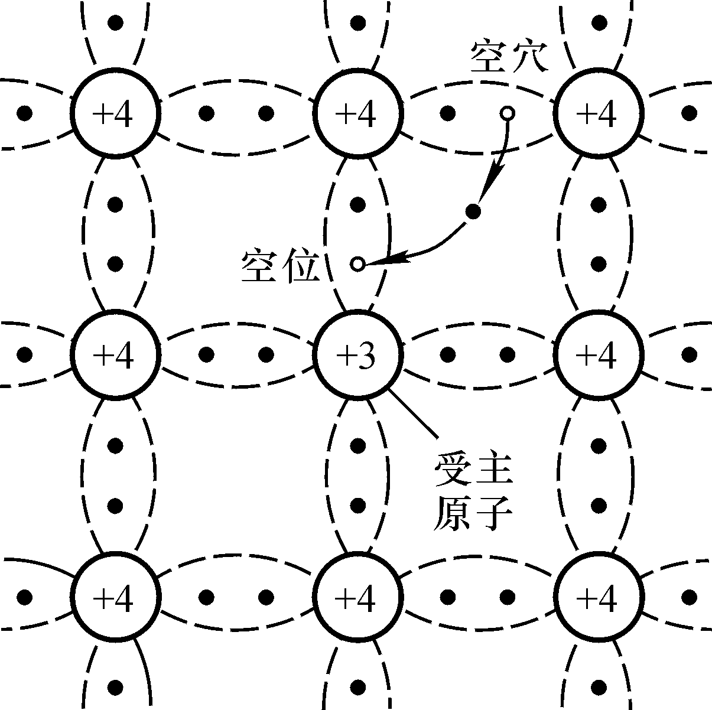
2. P型半导体
§3.1 半导体基础知识
多数载流子
P型半导体主要靠空穴导电，掺入杂质越多，空穴浓度越高，导电性越强。
对于
杂质半导体（N型和P型），
1.多子的浓度愈高，
少子的浓度就愈低。
2.多子的浓度约等于所掺杂质原子的浓
度，因此受温度的影响小；
少子的浓度虽然很低（由本征激发产
生），却对温度非常敏感。
硼（B）

Slide 9
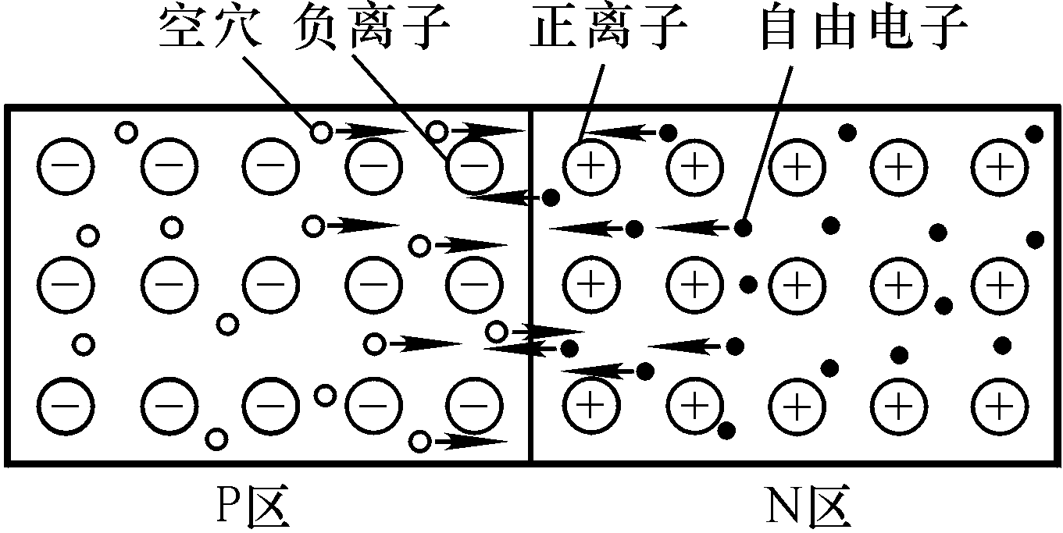
三、PN结
§3.1 半导体基础知识
物质因浓度差而产生的运动称为扩散运动。气体、
液体、固体均有之。
注意，参与扩散运动的是多子。
N区自由电子浓度远高于P区。
P区空穴浓度远高于N区。
扩散运动
扩散运动使交界面附近多子的浓度下降，P区出现
负离子区，N区出现正离子区，称为空间电荷区。

Slide 10
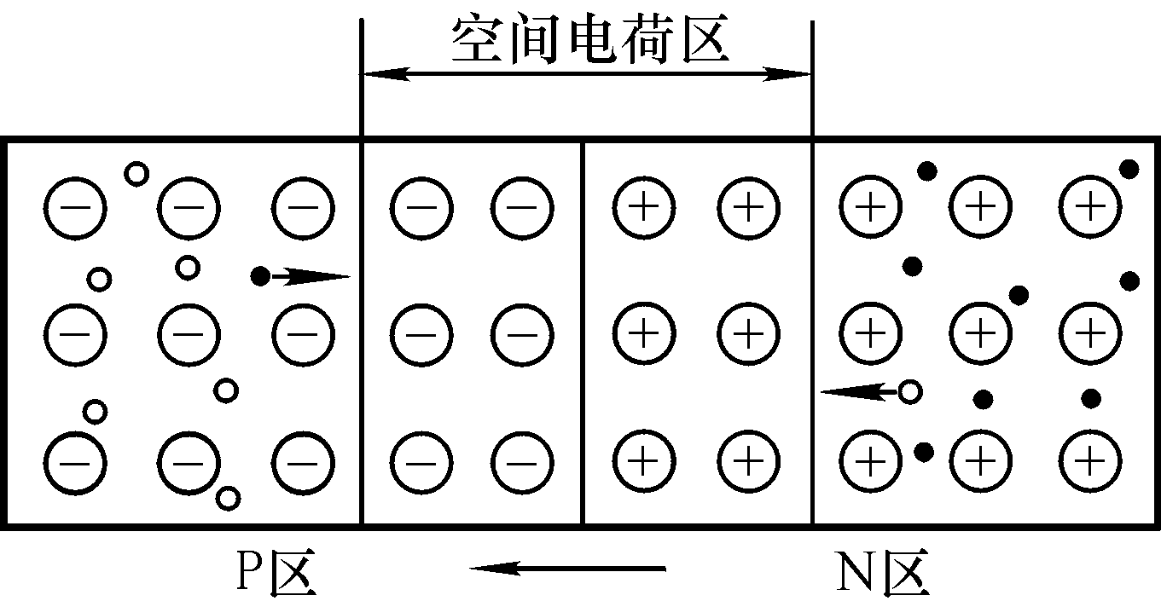
1. PN 结的形成
§3.1 半导体基础知识
由于空间电荷区的产生，形成了内电场，其方向由
N区指向P区，从而阻止扩散运动的进行。内电场使空穴
从N区向P区、自由电子从P区向N 区运动。
漂移运动
因电场作用产生的
运动称为漂移运动。
参与漂移运动的是少子。
参与扩散运动的多子和漂移运动的少子数目相同，
达到动态平衡，就形成了PN结。

Slide 11
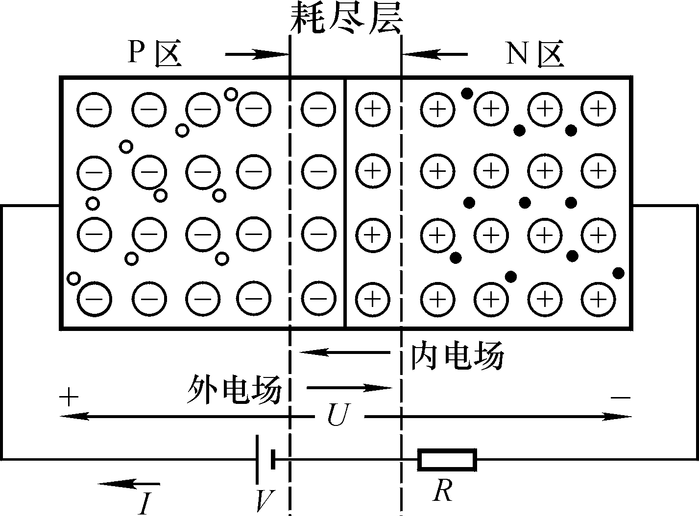
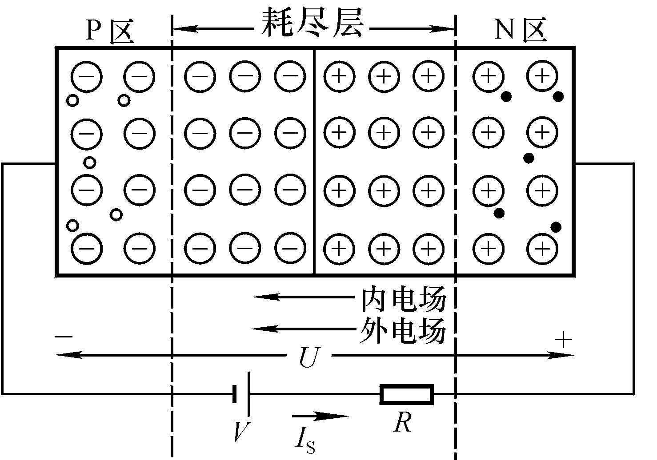
2. PN 结的单向导电性
§3.1 半导体基础知识
PN结加正向电压导通：
由于外电源的作用，耗尽层变窄，加剧扩散运动，形成扩散电流，PN结处于导通状态。
PN结加反向电压截止：
耗尽层变宽，阻止扩散运动，有利于漂移运动，形成漂移电流。由于电流很小，故可近似认为其截止(不导通)。

Slide 12
3. PN 结的电容效应
§3.1 半导体基础知识
1. 势垒电容
PN结外加电压变化时，空间电荷区的宽度将发生变化，有电荷的积累和释放的过程，与电容的充放电相同，其等效电容称为势垒电容C_{b}。
2. 扩散电容
PN结外加的正向电压变化时，在扩散路程中载流子的浓度及其梯度均有变化，也有电荷的积累和释放的过程，其等效电容称为扩散电容C_{d}。
结电容：
结电容不是常量！（why?)
由于C_{j}的存在，若PN结外加电信号工作频率高到一定程度，则失去单向导电性！

Slide 13
问题
§3.1 半导体基础知识
为什么将自然界导电性能中等的半导体材料制成本征半导体，导电性能极差，又将其掺杂以改善导电性能？
为什么半导体器件的温度稳定性差？是多子还是少子是影响温度稳定性的主要因素？
PN结在P区和N区中的耗尽层宽度是一样的吗？
为什么半导体器件有最高工作频率？
课堂练习

Slide 14
§3.2 半导体二极管
一、半导体二极管的几种常见结构
二、二极管的伏安特性
三、二极管的主要参数
四、二极管的等效电路
五、稳压二极管

Slide 15
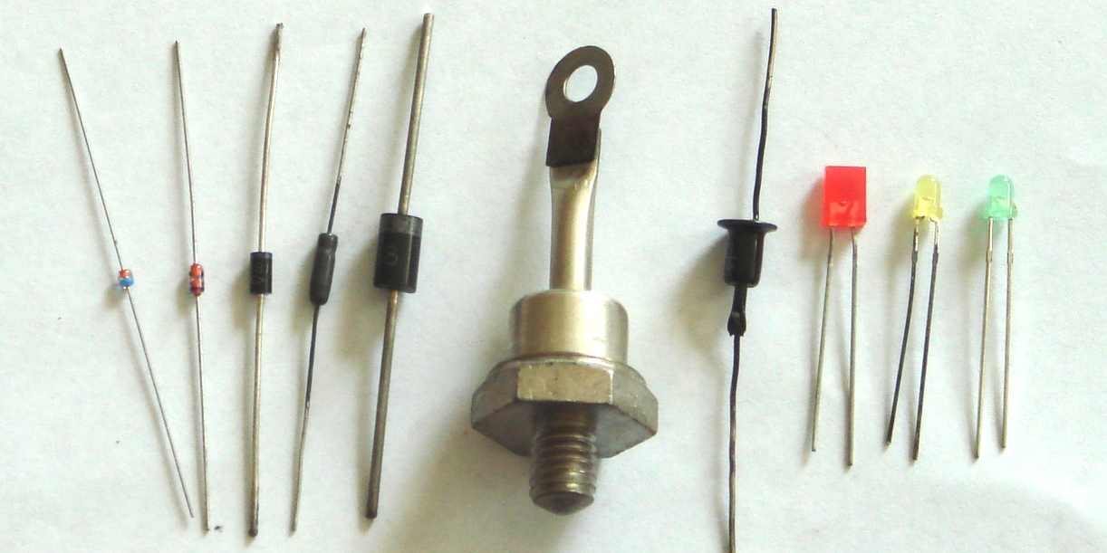
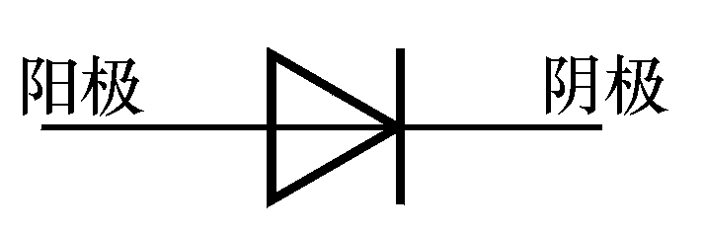
一、半导体二极管的几种常见结构
§3.2 半导体二极管 P15
P N
将PN结封装，引出两个电极，就构成了二极管。
小功率二极管
大功率二极管
稳压
二极管
发光
二极管

Slide 16
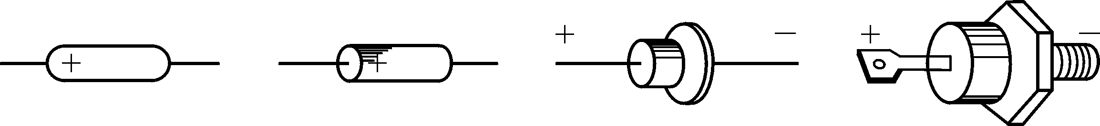
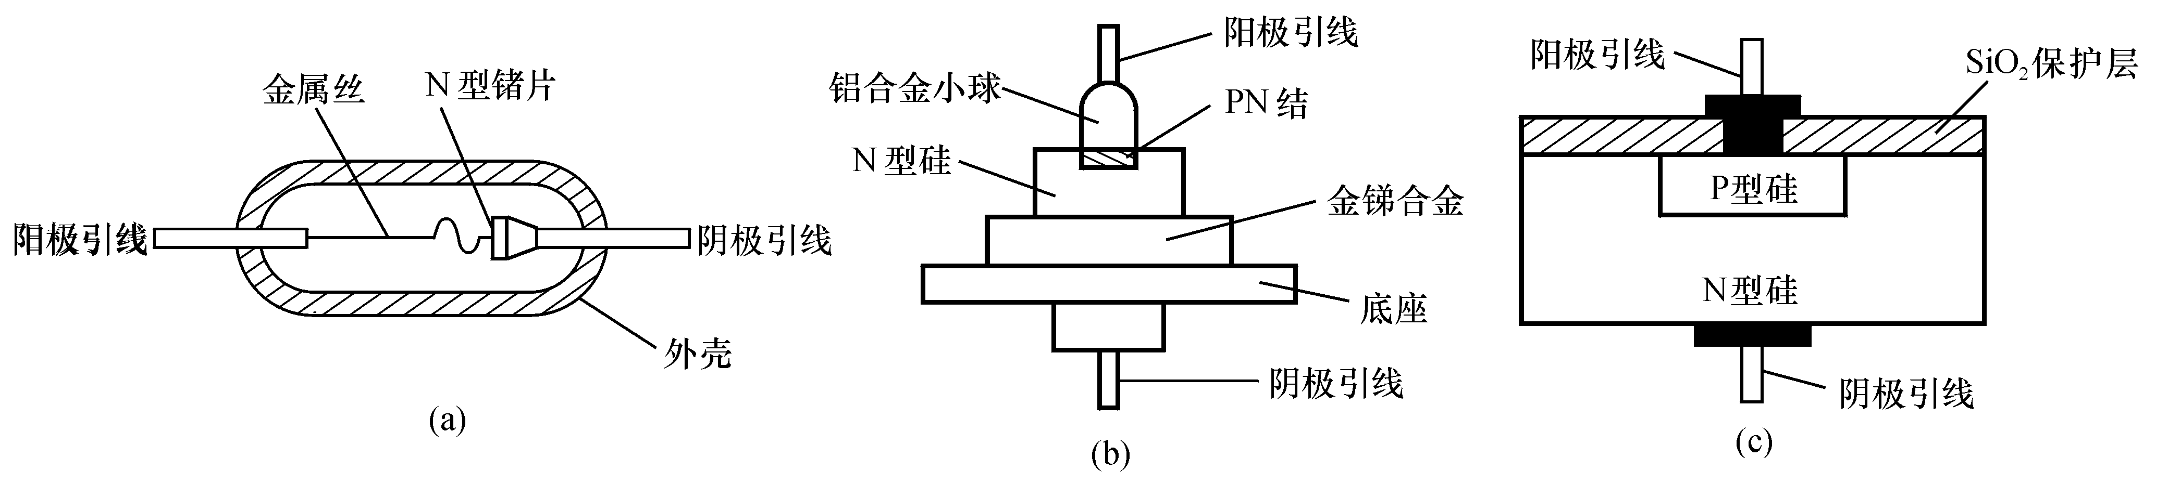
§3.2 半导体二极管
常见的外形
常见的结构
点接触型：结面积小，结电容小，故结允许的电流小，最高工作频率高。
面接触型：结面积大，结电容大，故结允许的电流大，最高工作频率低。
平面型：结面积可小、可大，小的工作频率高，大的结允许的电流大。

Slide 17
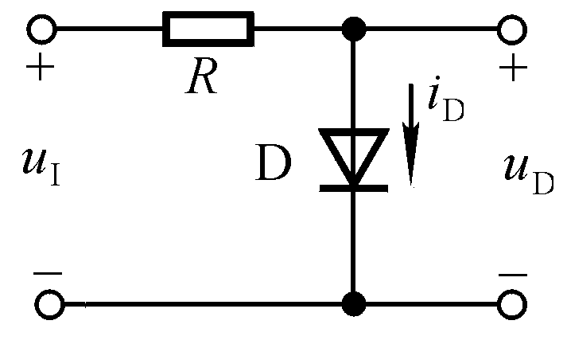
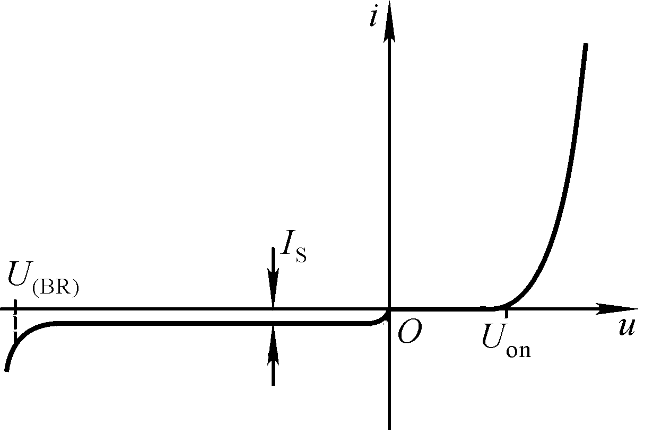
二、二极管的伏安特性
§3.2 半导体二极管
二极管的电流与其端电压的关系称为伏安特性。
击穿电压
反向饱和电流
开启电压
温度的
电压当量
材料 | 开启电压 | 导通电压 | 反向饱和电流
硅Si | 0.5V | 0.5~0.8V | 1µA以下
锗Ge | 0.1V | 0.1~0.3V | 几十µA

Slide 18
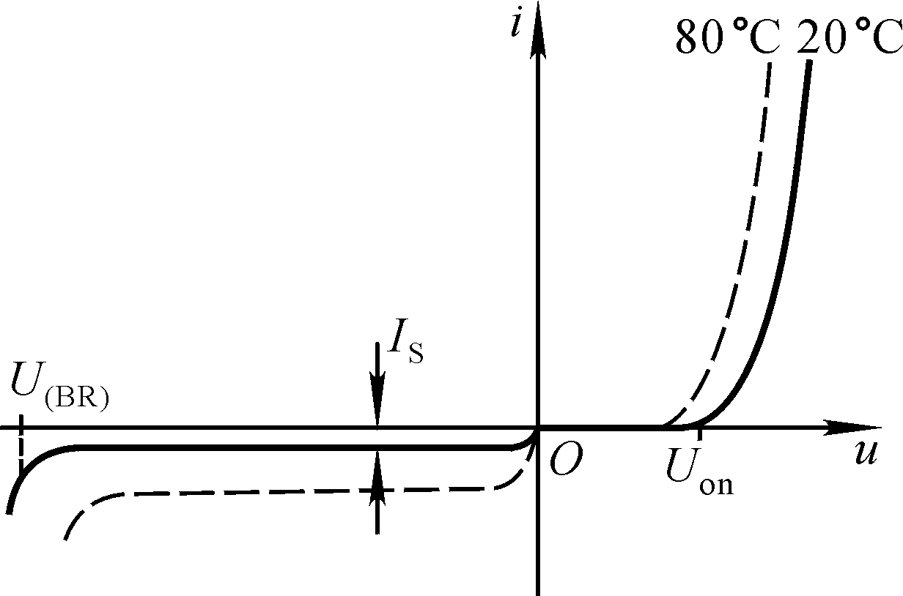
从二极管的伏安特性可以反映出： 1. 单向导电性
§3.2 半导体二极管
正向特性为指数曲线
反向特性为横轴的平行线
2. 伏安特性受温度影响
T（℃）↑→正向特性左移，反向特性下移
T（℃）↑→在电流不变情况下管压降u↓
→反向饱和电流I_{S}↑，U_{(BR)} ↓
增大1倍/10℃

Slide 19
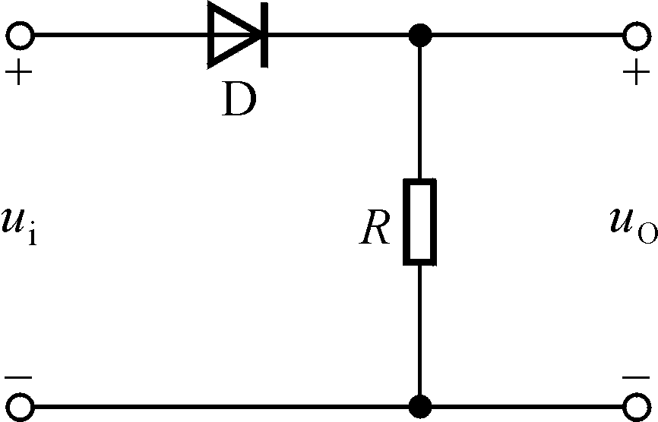
三、二极管的主要参数
§3.2 半导体二极管
最大整流电流I_{F}：最大正向平均值
最大反向工作电压U_{R}：最大瞬时值
反向电流 I_{R}：即I_{S}
最高工作频率f_{M}：因PN结有电容效应

Slide 20
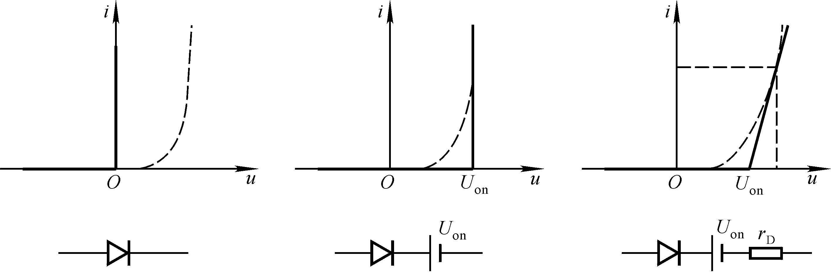
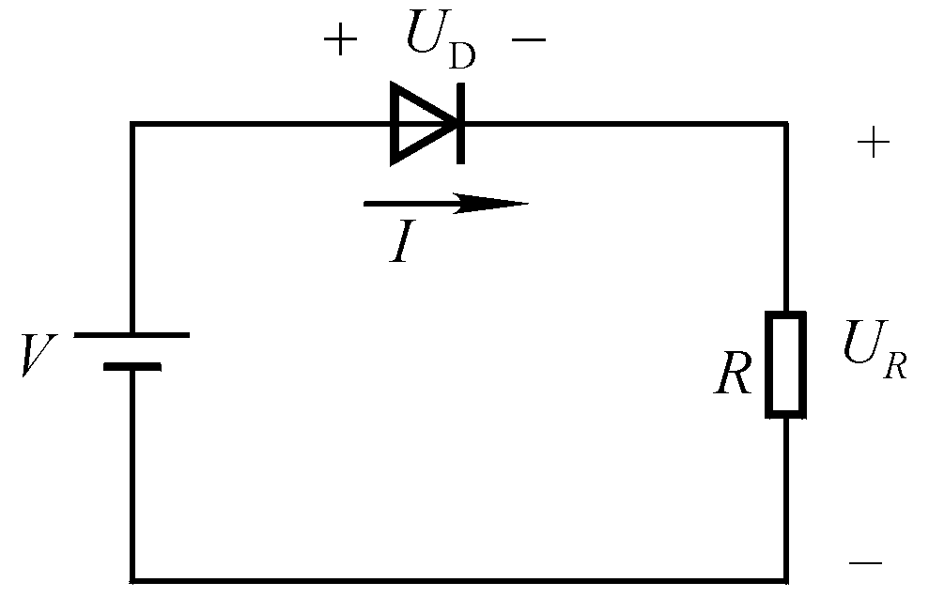
四、二极管的等效电路
§3.2 半导体二极管
导通时△i与△u成线性关系
1. 直流模型（将伏安特性折线化）
理想
二极管
理想开关
导通时 U_{D}＝0截止时I_{S}＝0
近似分析中最常用
导通时U_{D}＝U_{on}
截止时I_{S}＝0
应根据不同情况选择不同的等效电路！
30V？6V？1.5V？
？

Slide 21
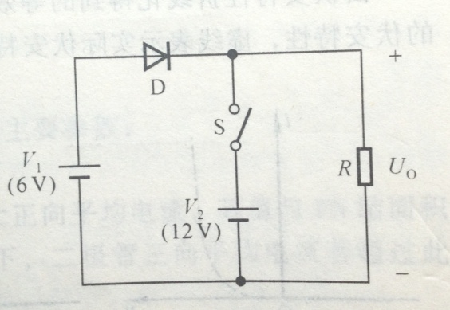
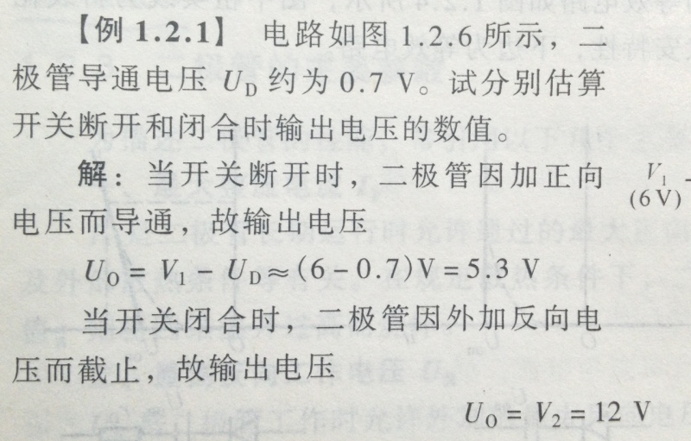
§3.2 半导体二极管
例（1.2.2）电路如右，若二极管导通电压UD约为0.7V。试分别估算开关断开和闭合时输出电压的数值。
解：
当开关断开时：
二极管导通，
输出电压为：
通过二极管端电压的极性
判断其工作状态。
当开关闭合时：
方法：断开二极管，并以它的两个极
作为端口，用戴维宁定理求端口电压；
二极管截止，
输出电压为：
若该电压使二极管正偏，则导通，
若反偏则截止。

Slide 22
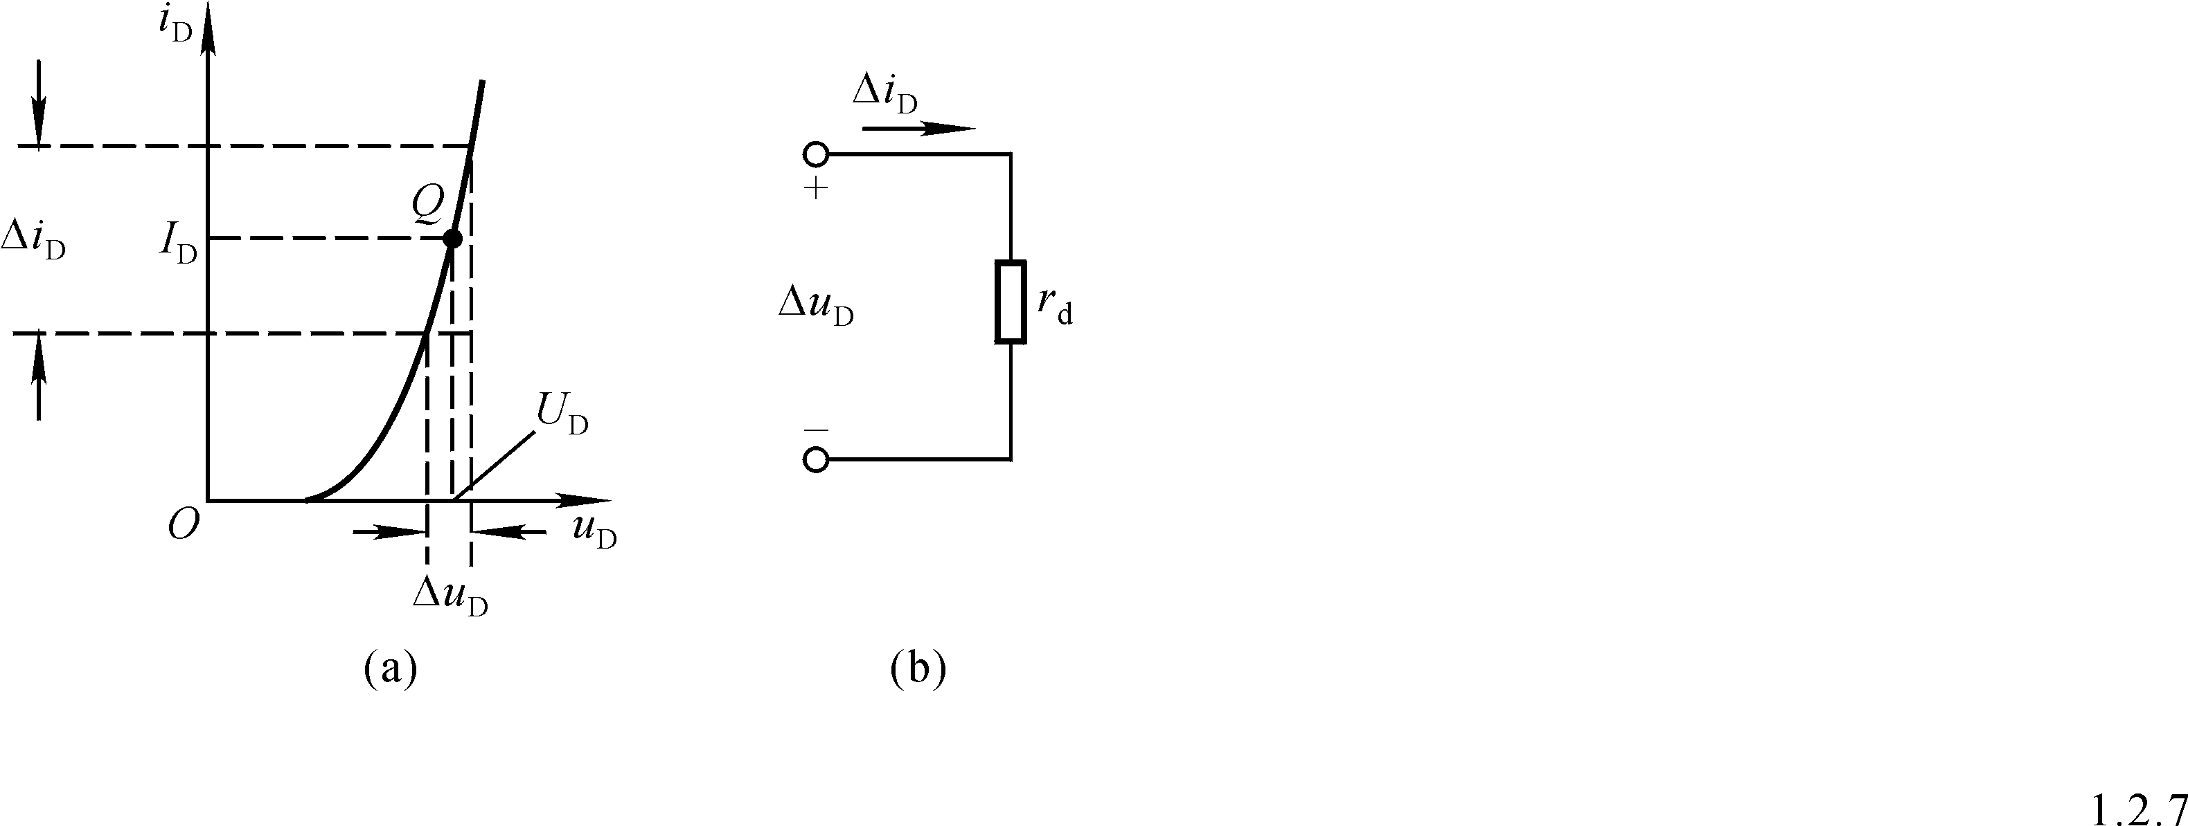
2. 交流模型（微变等效电路）
§3.2 半导体二极管
当二极管在静态基础上有一动态信号作用时，则可将二极管等效为一个电阻，称为动态电阻，也就是微变等效电路。
u_{i}=0时直流电源作用
小信号作用
Q点越高，r_{d}越小。
静态电流

Slide 23
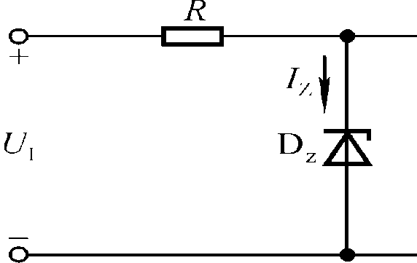
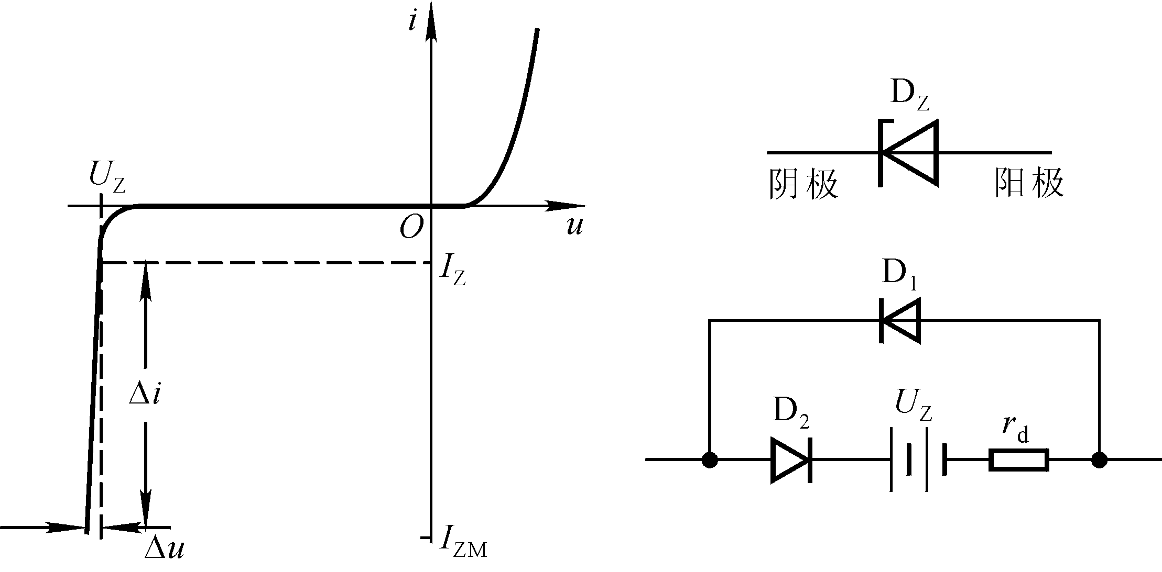
五、稳压二极管
§3.2 半导体二极管
限流电阻
1. 伏安特性
由一个PN结组成，反向击穿后在一定的电流范围内端电压基本不变，为稳定电压。
斜率?
2. 主要参数
进入稳压区的最小电流
不至于损坏的最大电流
稳定电压U_{Z}、稳定电流I_{Z}
最大功耗P_{ZM}＝ I_{ZM} U_{Z}
动态电阻r_{z}＝ΔU_{Z} /ΔI_{Z}
若稳压管的电流太小则不稳压，太大则因功耗过
大而损坏，故稳压管电路中必有限制电流的限流电阻！
作业（P51） 1.3、1.4、1.6、1.7

Slide 24
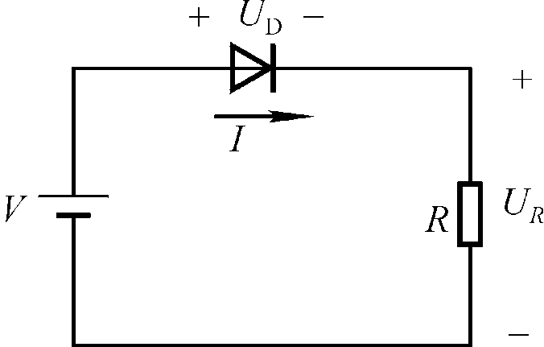
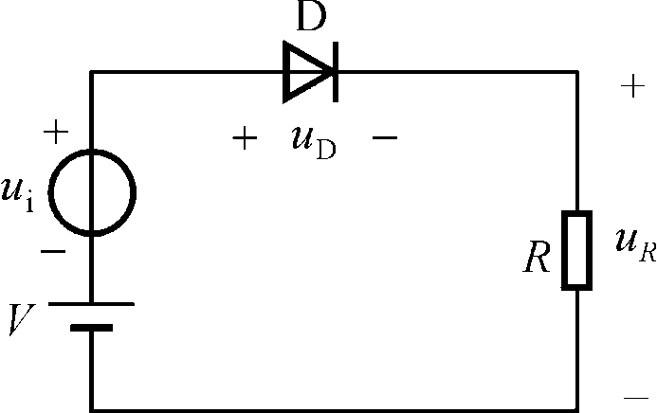
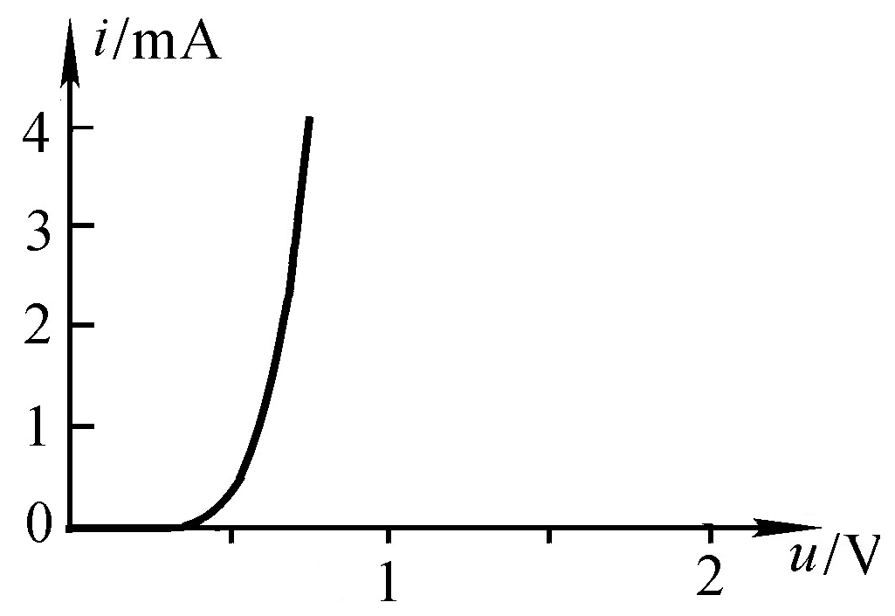
讨论：解决两个问题
如何判断二极管的工作状态？导通？截止？
什么情况下应选用二极管的什么等效电路？
对V和U_{i}二极管的模型有什么不同？
V与u_{D}可比，则需图解：
I_{D}
实测特性
Q
u_{D}=V－iR
U_{D}

Slide 25
§3.3 晶体三极管
一、晶体管的结构及类型
二、晶体管的电流放大作用
三、晶体管的共射特性曲线
四、晶体管的主要参数
五、温度对晶体管特性及参数的影响
六、晶体管的等效模型

Slide 26
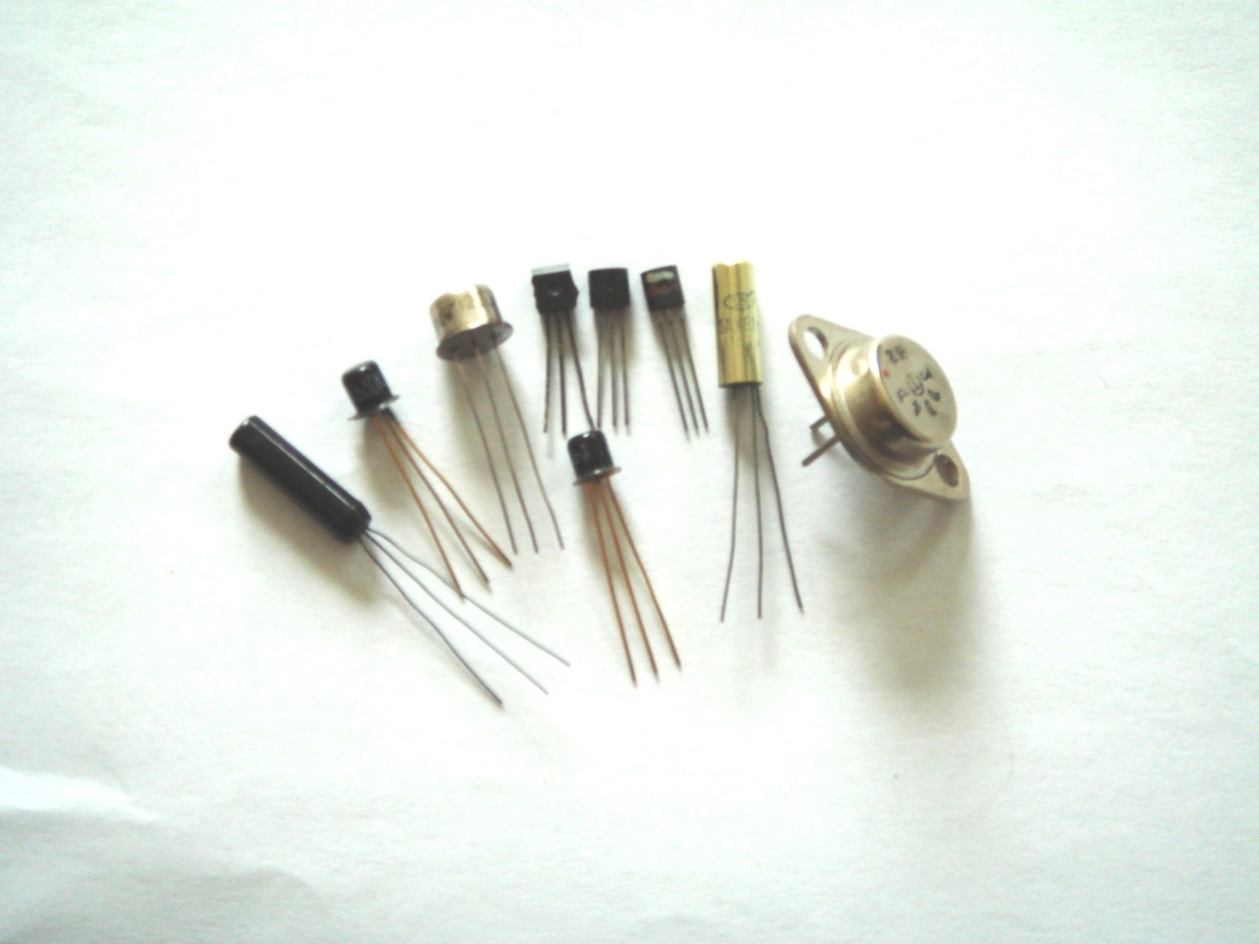
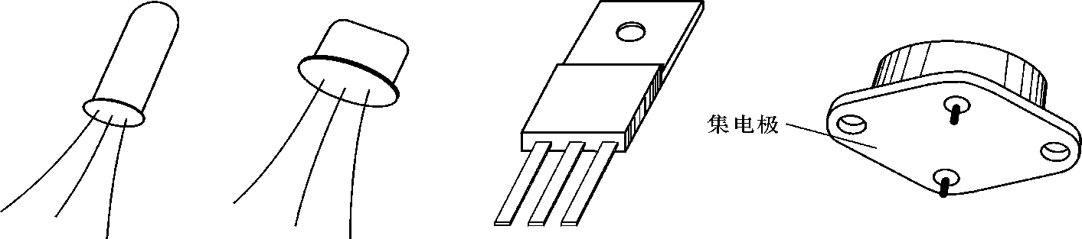
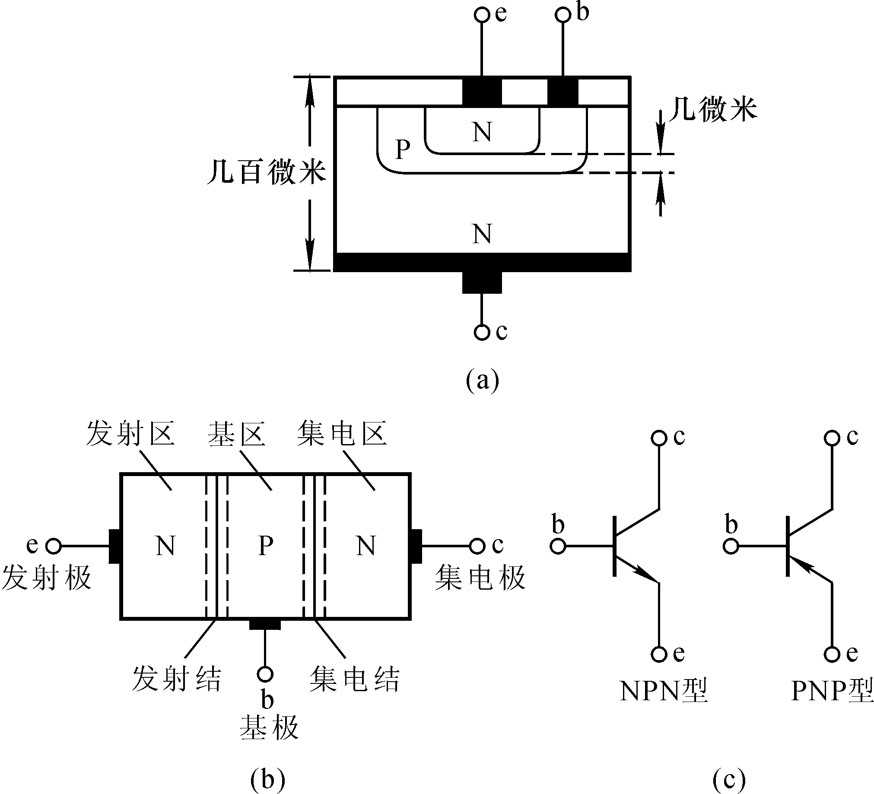
一、晶体管的结构及类型
§3.3 晶体三极管 P24
为什么有孔？
中功率管
大功率管
小功率管
多子浓度高
多子浓度很低，且很薄
面积大
晶体管有三个极、三个区、两个PN结。

Slide 27
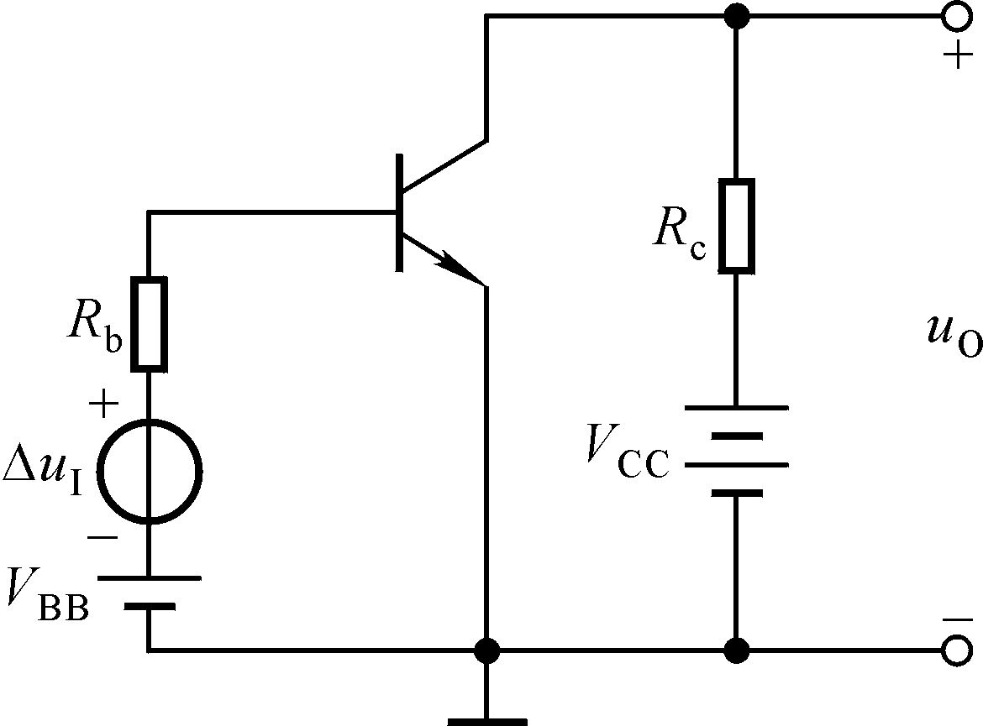
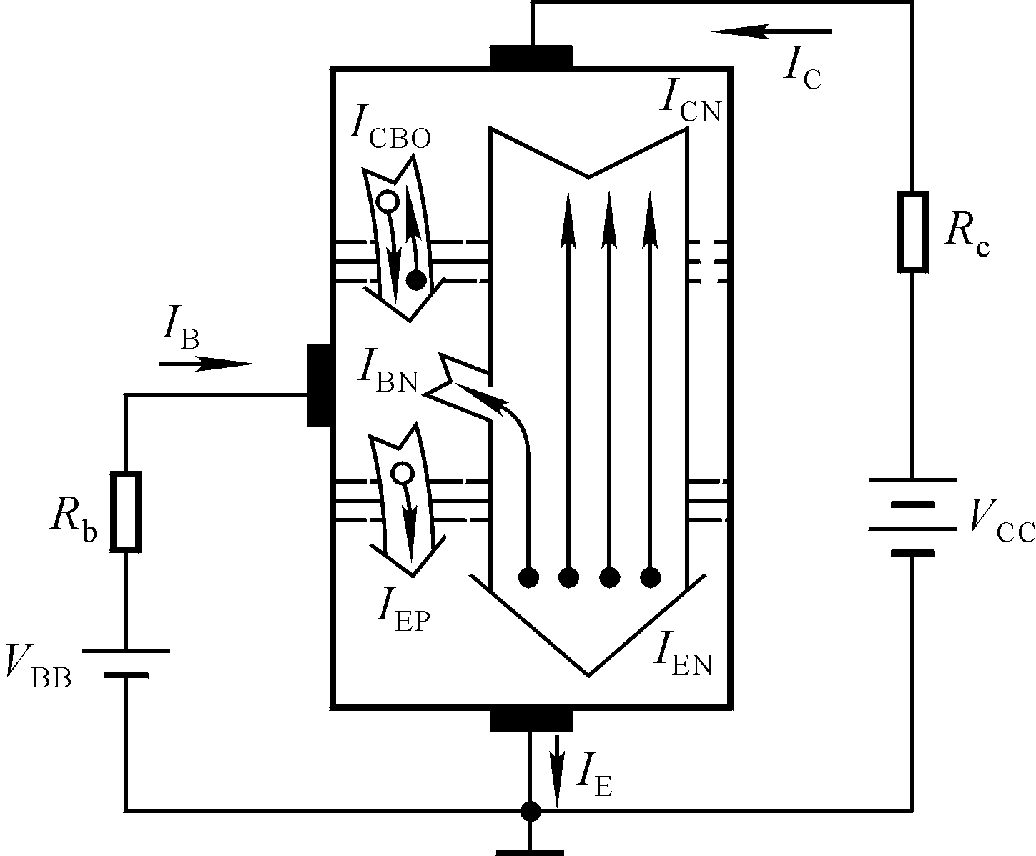
二、晶体管的电流放大作用(以NPN型为例)
§3.3 晶体三极管
c
b
e
少数载流子的漂移
因集电区面积大，在外电场作用下大部分扩散到基区的电子漂移到集电区
N
P
因基区薄且多子浓度低，使极少数扩散到基区的电子与空穴复合
N
因发射区多子浓度高使大量电子从发射区扩散到基区
基区空穴的扩散
扩散运动形成发射极电流I_{E}，复合运动形成
基极电流I_{B}，漂移运动形成集电极电流I_{C}。
忽略

Slide 28
§3.3 晶体三极管
Ic
电流分配：
I_{E}－扩散运动形成的电流
I_{B}－复合运动形成的电流
I_{C}－漂移运动形成的电流
Ib
I_{E}＝I_{B}＋I_{C}
Ie
直流电流放大系数
交流电流放大系数
穿透电流
为什么基极开路集电极
回路会有穿透电流？
集电结反向电流

Slide 29
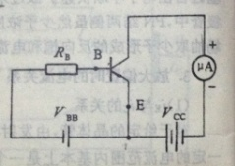
§3.3 晶体三极管
例 PNP管直流电路如右，VCC>VBB。当断开B点时，微安表的读数为 ；
当断开E点时，微安表的读数为 。
试求该管的 。
解：
该管为放大偏置。
当断开E点时，微安表的读数为
当断开B点时，微安表的读数为
则

Slide 30
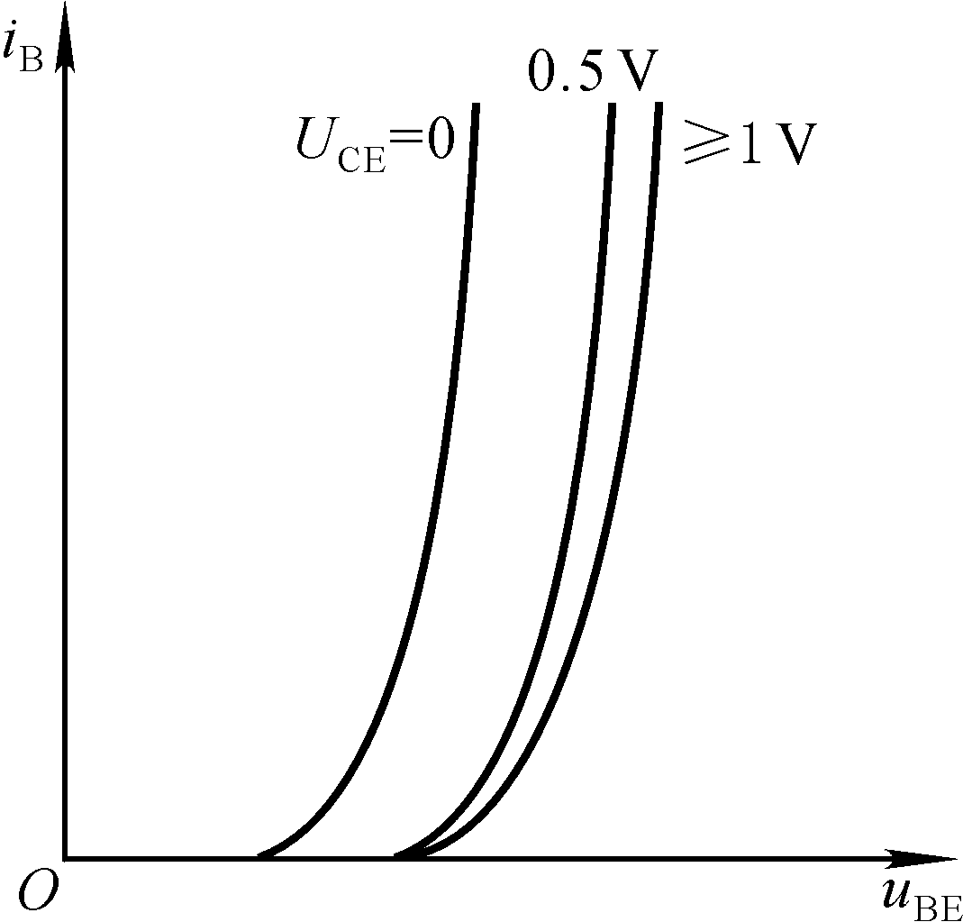
三、晶体管的共射特性曲线
§3.3 晶体三极管
c
b
1. 输入特性
e
为什么像PN结的伏安特性？
为什么U_{CE}增大曲线右移？
为什么U_{CE}增大到一定值曲线右移就不明显了？
对于小功率晶体管，U_{CE}大于1V的一条输入特性曲线可以取代U_{CE}大于1V的所有输入特性曲线。

Slide 31
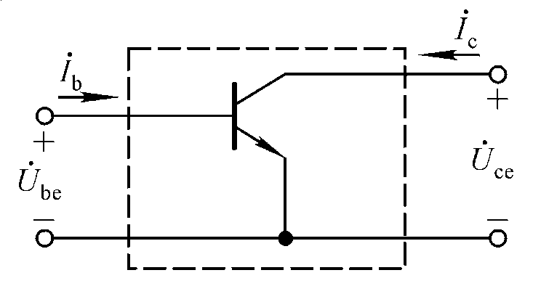
在交流通路中可将晶体管看成为一个二端口
网络，输入回路、输出回路各为一个端口。

Slide 32
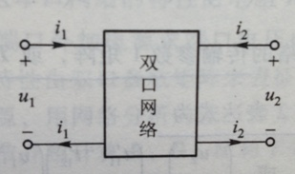
2.5 无源电阻双口网络
回 顾
③i₁(t)、u₂(t)作自变量，u₁(t)、i₂(t)作因变量——混合方程1（h方程）
其中——h₁₁为短路输入电阻、h₂₁为短路电流传输比、 h₁₂为开路电压传输比、 h₂₂为开路输出电导

Slide 33
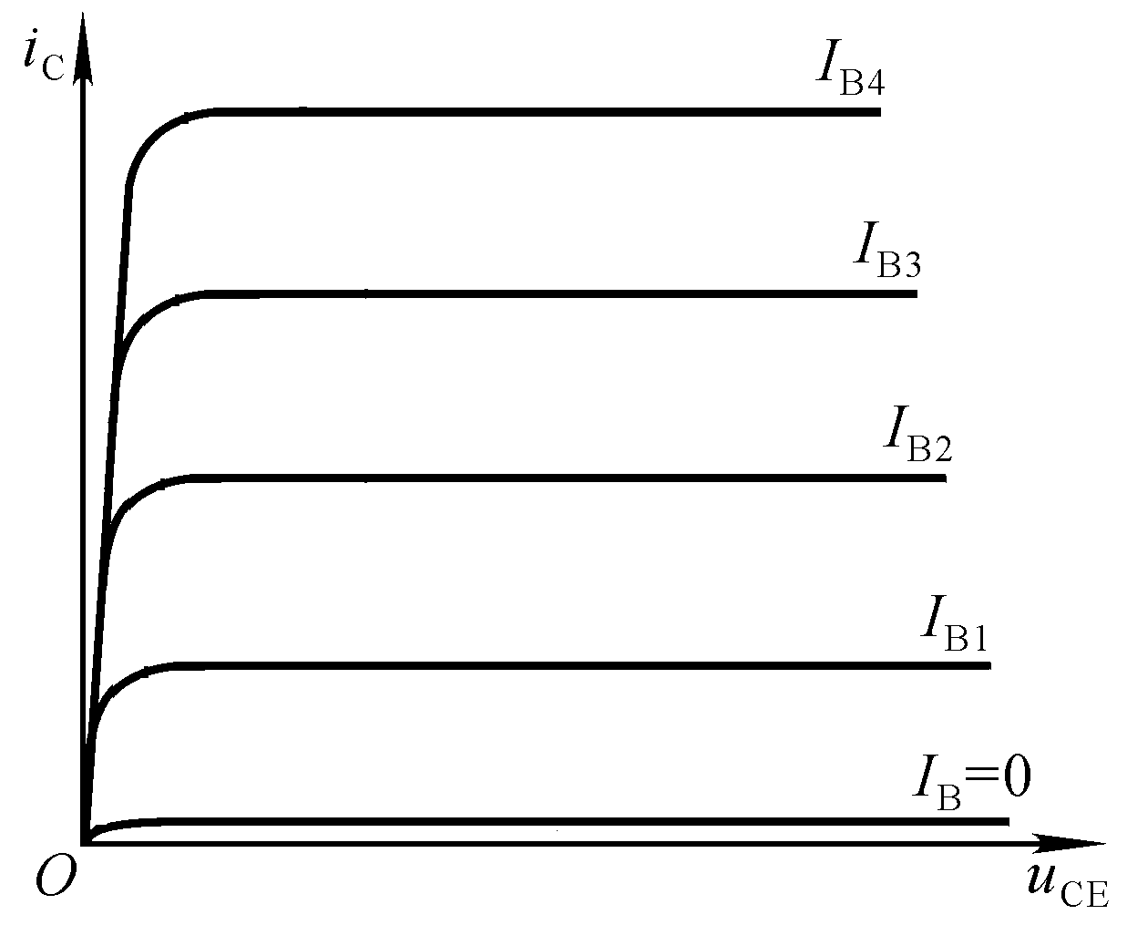
2. 输出特性
§3.3 晶体三极管
c
b
e
对应于一个I_{B}就有一条i_{C}随u_{CE}变化的曲线。
饱和区
为什么u_{CE}较小时i_{C}随u_{CE}变化很大？为什么进入放大状态曲线几乎是横轴的平行线？
击 穿 区
β是常数吗？
什么是理想晶体管？
什么情况下 ?
放大区
截止区
晶体管工作在放大状态时， i_{C}几乎仅决定于 i_{B}，即可将输出回路等效为电流 i_{B} 控制的电流源i_{C} 。

Slide 34
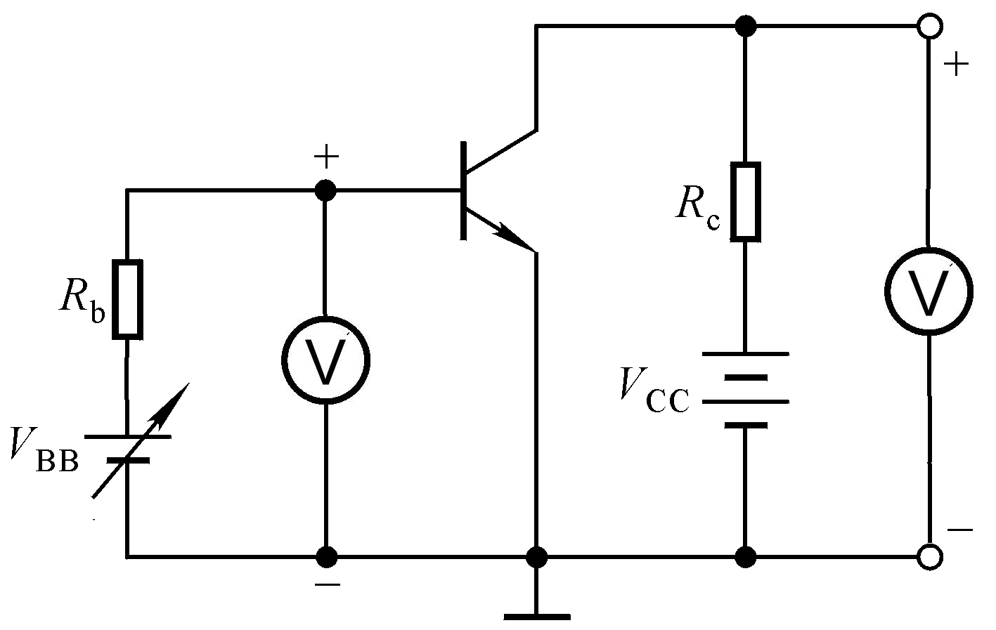
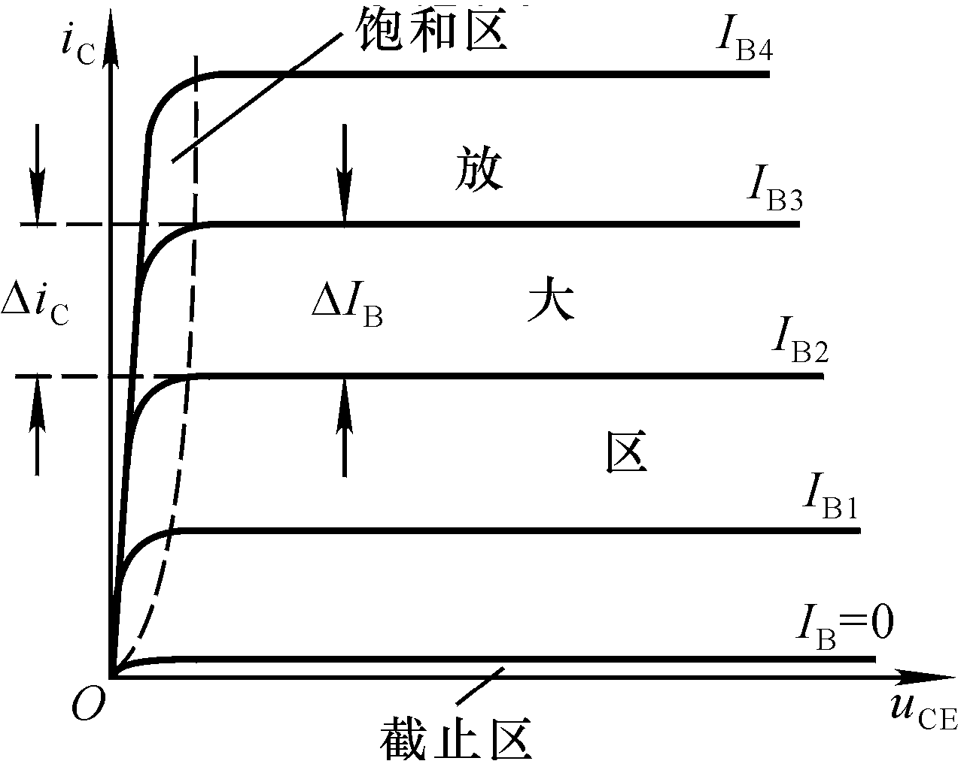
晶体管的三个工作区域
§3.3 晶体三极管
c
b
e
状态 | u_{BE} | i_{C} | u_{CE}
截止 | ＜U_{on} | I_{CEO} | V_{CC}
放大 | ≥ U_{on} | βi_{B} | ≥ u_{BE}
饱和 | ≥ U_{on} | ＜βi_{B} | ≤ u_{BE}
当u_{CE} = u_{BE}时 ，晶体管处于临界状态，即临界
饱和或临界放大状态。

Slide 35
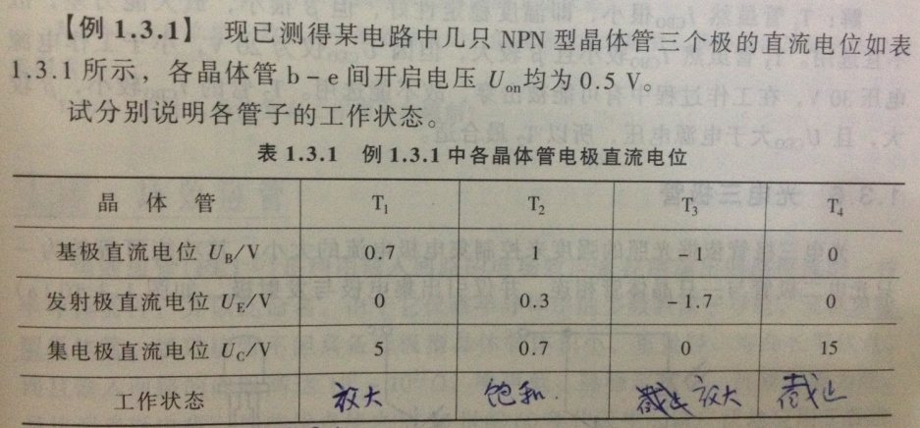
放大
§3.3 晶体三极管
状态 | u_{BE} | u_{CE}
截止 | ＜U_{on}
放大 | ≥ U_{on} | ≥ u_{BE}
饱和 | ≥ U_{on} | ≤ u_{BE}
饱和
放大
截止

Slide 36
四、晶体管的主要参数
§3.3 晶体三极管
直流参数： 、 、I_{CBO}、 I_{CEO}
交流参数：β、α、f_{T}（使β＝1的信号频率）

Slide 37
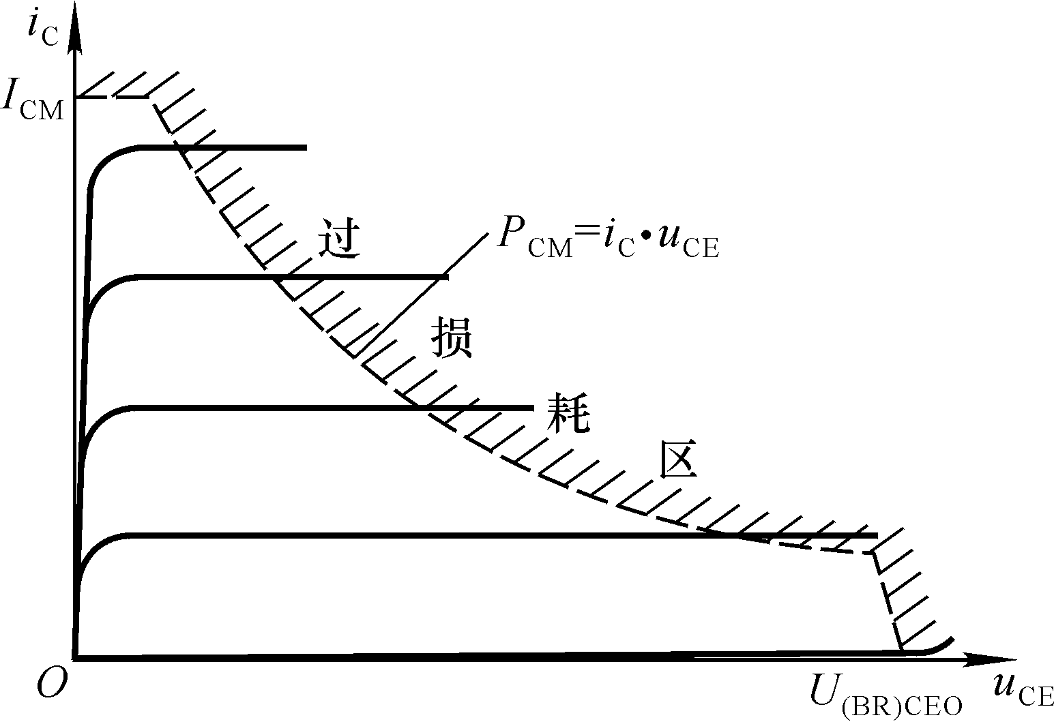
§3.3 晶体三极管
极限参数：I_{CM}、P_{CM}、U_{（BR）CEO}
最大集电极电流
c-e间击穿电压
最大集电极耗散功率，P_{CM}＝i_{C}u_{CE}=Constant
安全工作区

Slide 38
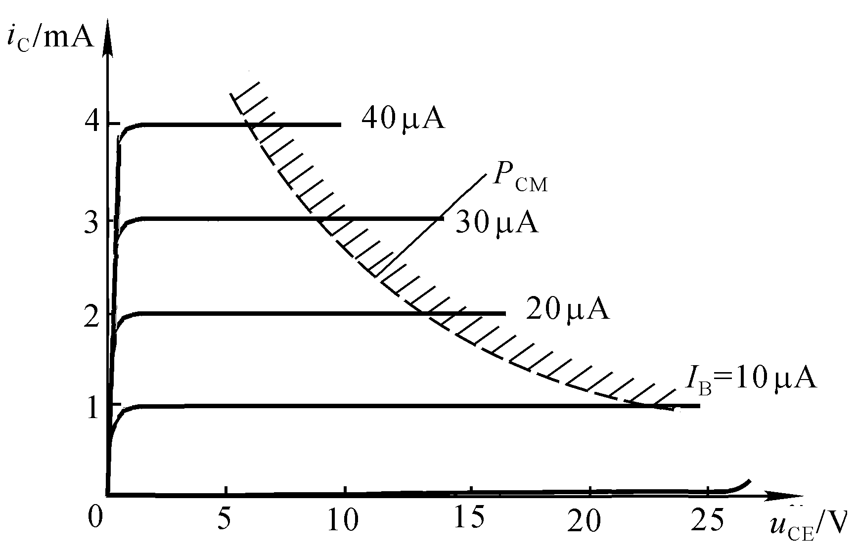
讨论
§3.3 晶体三极管
u_{CE}=1V时的i_{C}就是I_{CM}
2.7
U_{（BR）CEO}
由图示特性求出P_{CM}、I_{CM}、U_{（BR）CEO} 、β。

Slide 39
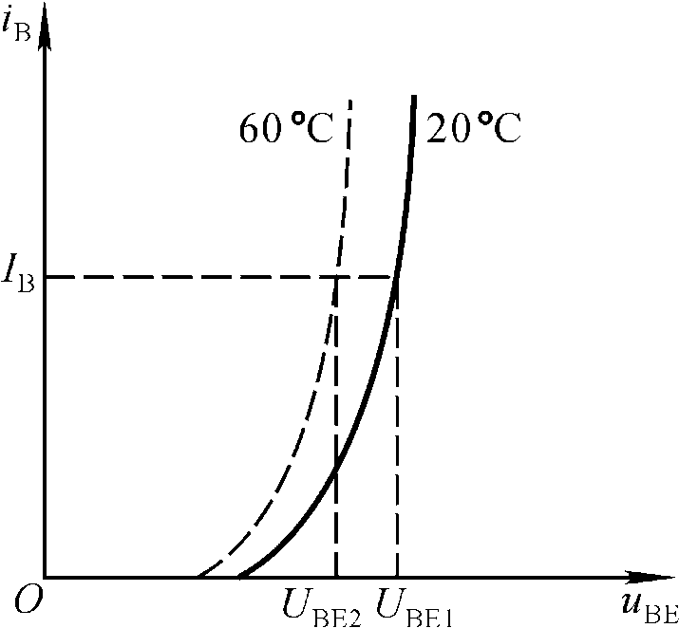
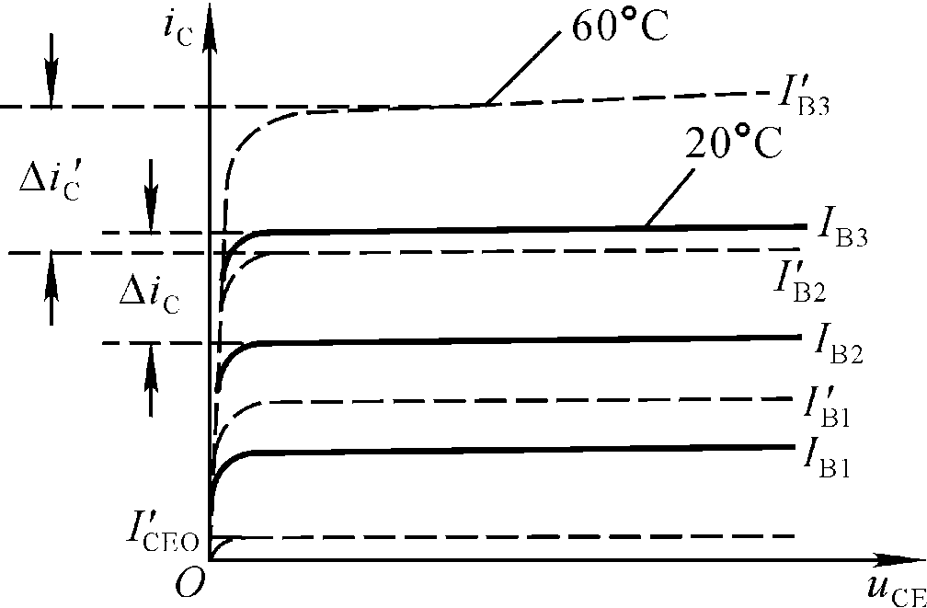
五、温度对晶体管特性的影响
§3.3 晶体三极管
对输入特性的影响
对输出特性的影响

Slide 40
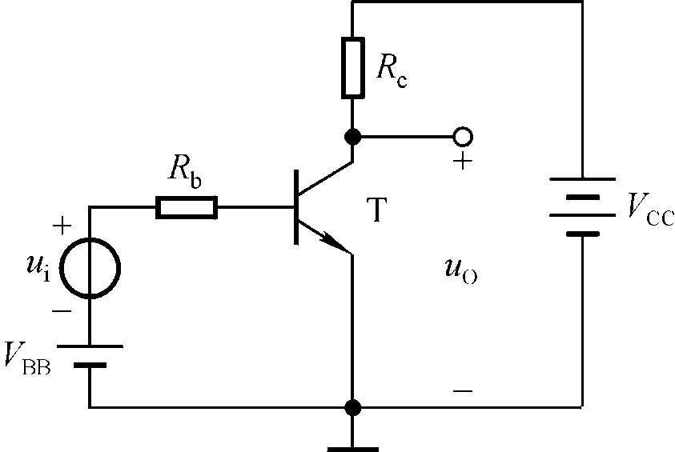
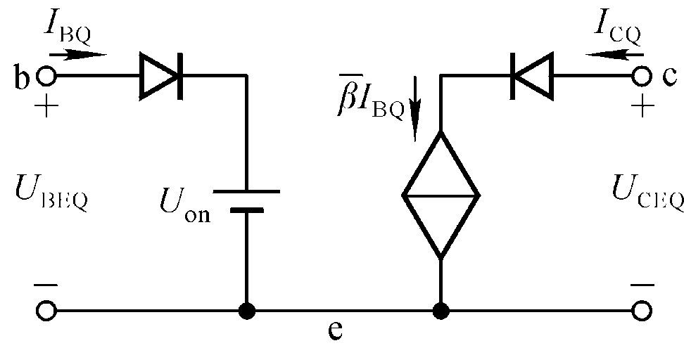
六、晶体三极管的等效模型（P74）
§3.3 晶体三极管
输入回路等效
为恒压源
半导体器件的非线性特性使电路的分析复杂化。
所谓等效：基于线性元件建立器件模型，从而
近似地描述非线性器件的特性。
1. 直流模型：适于Q点的分析
输出回路等效为
电流控制的电流源
c
b
e
理想二极管
可利用上模型估算求解三极管的静态工作点。

Slide 41
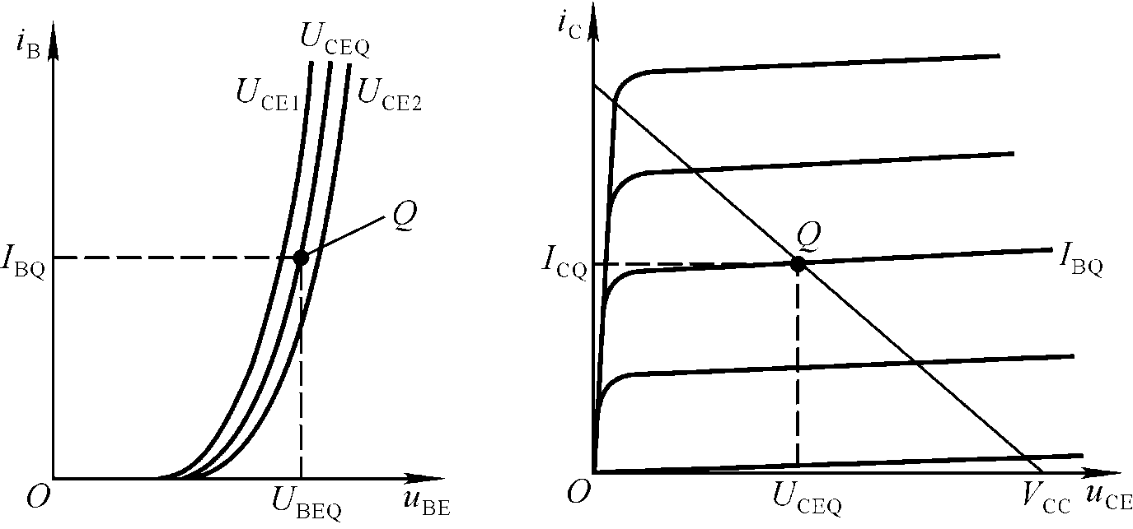
2. 晶体管的h参数等效模型（交流等效模型）
§3.3 晶体三极管
低频小信号模型
在交流通路中可将晶体管看成为一个二端口网络，输入回路、输出回路各为一个端口。

Slide 42
2.5 无源电阻双口网络
回 顾
③i₁(t)、u₂(t)作自变量，u₁(t)、i₂(t)作因变量——混合方程1（h方程）
其中——h₁₁为短路输入电阻、h₂₁为短路电流传输比、 h₁₂为开路电压传输比、 h₂₂为开路输出电导

Slide 43
2.5 无源电阻双口网络
回 顾
③混合方程1（h方程）的等效电路

Slide 44
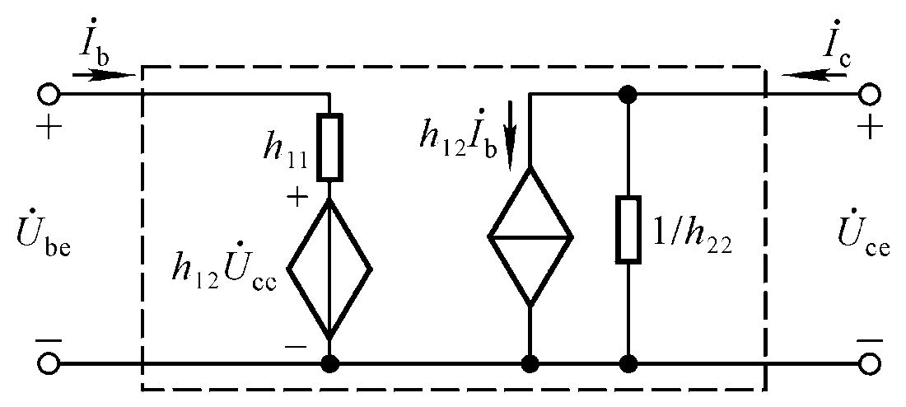
在低频、小信号作用下的关系式
§3.3 晶体三极管
电阻
无量纲
无量纲
电导
交流等效模型:
h21

Slide 45
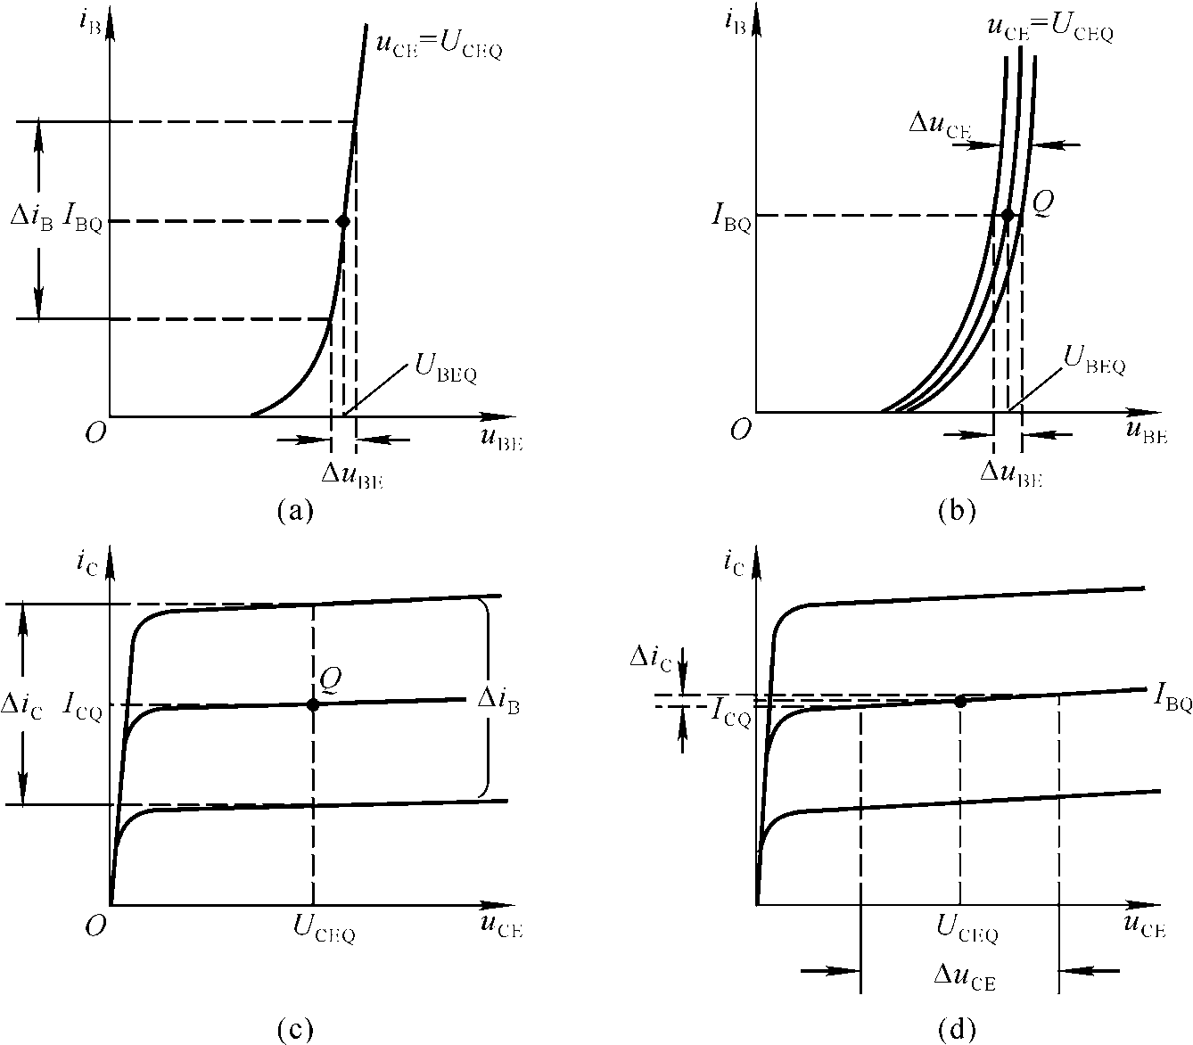
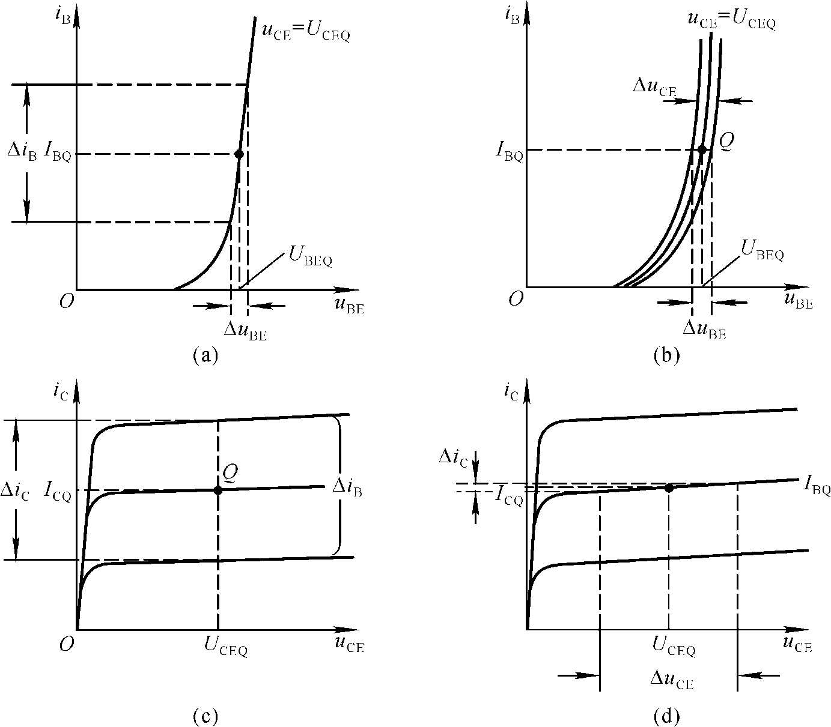

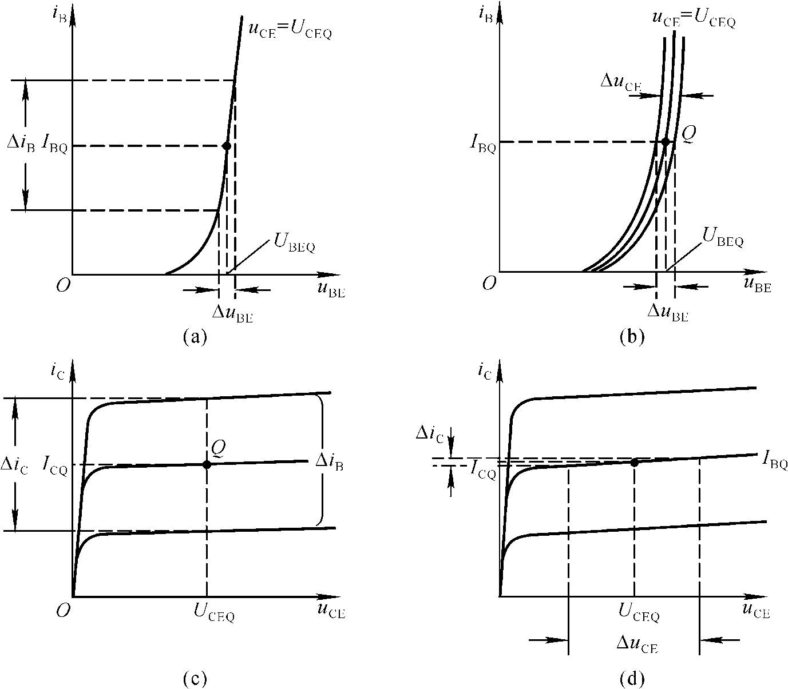
h参数的物理意义
§3.3 晶体三极管
b-e间的
动态电阻
内反馈系数
交流电流
放大系数
c-e间的
电导
分清主次，合理近似！什么情况下h₁₂和h₂₂的作用可忽略不计？

Slide 46
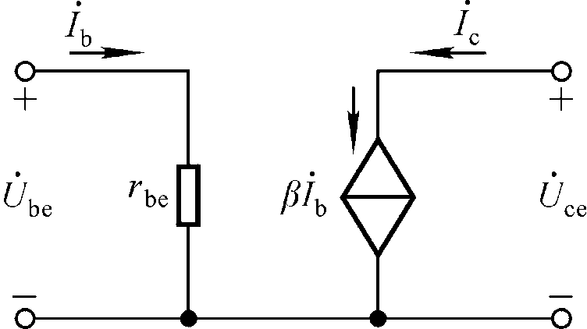
简化的h参数等效电路－交流等效模型
§3.3 晶体三极管
h21
忽略h₁₂和h₂₂的作用时：

Slide 47

r_{be}的近似表达式
§3.3 晶体三极管
基区体电阻
发射结电阻
发射区体电阻
数值小可忽略
利用PN结的电流方程求得
查阅手册
由I_{EQ}算出
Q点越高，r_{be}越小！

Slide 48

例
1.11
电路如图，晶体管饱和管压降为 ，
导通时
试分析
为0V、1V、3V三种情况下T 的工作状态及输出电压
值。
饱和管压降：晶体管达到饱和导通时,三极管CE两端的电位差
管子为NPN型，放大时应有：
解： (1)
当 时，
晶体管T截止，
(2)
当 时，
晶体管T导通，
需判断其处于放大还是饱和状态：
假设工作在放大区，则
假设成立，T处于放大状态。

Slide 49
例
1.11
电路如图，晶体管饱和管压降为 ，
导通时
试分析
为0V、1V、3V三种情况下T 的工作状态及输出电压
值。
饱和管压降：晶体管达到饱和导通时,三极管CE两端的电位差
管子为NPN型，放大时应有：
(3)
当 时，
晶体管T导通，
需判断其处于放大还是饱和状态：
假设工作在放大区，则
假设不成立，T处于饱和状态。

Slide 50
§3.3 晶体三极管
BJT管特点
1）是“电流控制型”器件（I_{B}控制I_{C}）；
2）要得到所需的放大（控制）特性，三个极外加
电压极性必须正确，且管子处于放大区；
3）要取得大的控制电流，输入阻抗不能太高；
4）极间漏电流是十分有害的。
作业（ P52-53）1.9、1.12

Slide 51
§3.4 场效应管 （以N沟道为例）
一、结型场效应管
二、绝缘栅型场效应管
三、场效应管的分类特性
四、场效应管的交流等效模型

Slide 52
§3.4 场效应管 P33
1. 场效应管的特点
单极型管：噪声小、抗辐射能力强、低电压工作
场效应管有三个极：
源极（s）、栅极（g）、漏极（d）
对应于晶体管的e、b、c
场效应管有三个工作区域：
截止区、恒流区、可变电阻区
对应于晶体管的截止区、放大区、饱和区。

Slide 53
2. 场效应管的分类
§3.4 场效应管

Slide 54


§3.4 场效应管
一. 结型场效应管（以N沟道为例）
漏极
符号
栅极
源极
结构示意图
漏极
栅极
N
导电沟道
源极

Slide 55



（1）栅-源电压(u_{GS})对导电沟道的控制作用
§3.4 场效应管
1. 结型场效应管的工作原理
（当漏-源电压u_{DS}=0时）
夹断电压U_{GS（off）}
漏极
栅极
源极
沟道消失称为夹断
沟道最宽
沟道变窄
u_{GS}可以控制导电沟道的宽度，必须为负电压。

Slide 56
PN 结的单向导电性
§3.1 半导体基础知识
回 顾
PN结加正向电压导通：
由于外电源的作用，耗尽层变窄，加剧扩散运动，形成扩散电流，PN结处于导通状态。
PN结加反向电压截止：
耗尽层变宽，阻止扩散运动，有利于漂移运动，形成漂移电流。由于电流很小，故可近似认为其截止(不导通)。

Slide 57



（2）漏-源电压(u_{DS})对漏极电流(i_{D})的影响
§3.4 场效应管
（当电压u_{GS}为U_{GS（off）}< u_{GS} < 0V中某一值时）
预夹断
u_{GD}>U_{GS（off）}
u_{GD}＝U_{GS（off）}
u_{GD}<U_{GS（off）}
随U_{DS}增大，i_{D}增大。
U_{DS}的增大，几乎全部用来克服
沟道的电阻，i_{D}几乎不变，进入恒
流区，i_{D}几乎仅仅决定于u_{GS}。

Slide 58

（1）输出特性
§3.4 场效应管
2. 结型场效应管的特性曲线
预夹断轨迹，u_{GD}＝U_{GS（off）}
I_{DSS}
i_{D}几乎仅决定于u_{GS}
饱和漏极电流
可变电阻区
恒
流
区
Δi_{D}
击
穿
区
g-s电压控制d-s的等效电阻
夹断电压
夹断区（截止区）
低频跨导：
不同型号的管子U_{GS（off）}、I_{DSS}将不同。

Slide 59

（2）转移特性
§3.4 场效应管
场效应管工作在恒流区，因而u_{GS}＞U_{GS（off）}且u_{GD}＜U_{GS（off）}。
饱和漏极电流
夹断电压

Slide 60




二. 绝缘栅型场效应管
§3.4 场效应管
1. 特点：
栅极与源极、漏极之间均采用SiO2绝缘层隔离。
2. 分类：
增强型管：栅源电压为零时漏极电流也为零
耗尽型管：栅源电压为零时漏极电流不为零
N沟道增强型
P沟道增强型
N沟道耗尽型
P沟道耗尽型

Slide 61


3. 绝缘栅型管的工作原理（以N沟道为例）
§3.4 场效应管
(1)增强型MOS管
>0
S
g
d
B
加了u_{GS}以后，形成电场。
高掺杂

Slide 62


§3.4 场效应管
大到一定值才开启
耗尽层
空穴
反型层
u_{GS}增大，反型层（导电沟道）将变厚变长。当反型层将两个N区相接时，形成导电沟道。
使沟道刚刚形成的栅源电压称为开启电压U_{GS（th）}

Slide 63



增强型管u_{DS}对i_{D}的影响
§3.4 场效应管
（当u_{GS}>U_{GS（th）}时）
刚出现夹断
i_{D}随u_{DS}的增大而增大，
可变电阻区
u_{GD}＝U_{GS（th）},预夹断
i_{D}几乎仅仅受控于u_{GS}，
恒流区
u_{DS}的增大几乎全部用来克服夹断区的电阻
用场效应管组成放大电路时应使之工作在恒流区。

Slide 64

(2)耗尽型MOS管
§3.4 场效应管
当u_{GS} ＝0时：
S
g
d
存在反型层即导电沟道，若外加u_{DS}，
就有i_{D} 。
当 u_{GS}＞0时：
加正离子
反型层变宽，沟道电阻变小，在相
同的u_{DS}下，i_{D}将增大 。
当 u_{GS} ＜0时：
反型层变窄，沟道电阻变大，在相同的u_{DS}下，i_{D}将减小 。
当u_{GS}从零减小到一定值时，反型层消失，i_{D}=0。此时的
u_{GS}称为夹断电压U_{GS（off）}。
耗尽型管在 u_{GS}＞0、 u_{GS} ＜0、 u_{GS} ＝0时均可导通。

Slide 65




4. MOS管的特性
§3.4 场效应管
(1)增强型MOS管
开启电压
(2)耗尽型MOS管
夹断电压

Slide 66
三. 场效应管的分类特性 工作在恒流区时g-s、d-s间的电压极性
§3.4 场效应管
u_{GS}=0可工作在恒流区的场效应管有哪几种？
u_{GS}＞0才可能工作在恒流区的场效应管有哪几种？
u_{GS}＜0才可能工作在恒流区的场效应管有哪几种？

Slide 67
§3.4 场效应管
 | 结型 (N沟道) | 结型 (P沟道) | 增强MOS (N沟道) | 增强MOS (P沟道) | 耗尽MOS (N沟道) | 耗尽MOS (P沟道)
夹断区 | u_{GS}≤U_{GS(off)} <0 | u_{GS}≥U_{GS(off)} >0 | u_{GS}≤U_{GS(th)} >0 | u_{GS} ≥U_{GS(th)} <0 | u_{GS}≤U_{GS(off)} <0 | u_{GS} ≥U_{GS(off)} >0
可变电阻区 | 0≥u_{GS}>U_{GS(off)} u_{GD}>U_{GS(off)} | 0<u_{GS}<U_{GS(off)} u_{GD}<U_{GS(off)} | u_{GS}>U_{GS(th)} u_{GD}>U_{GS(th)} | u_{GS}<U_{GS(th)} u_{GD}<U_{GS(th)} | u_{GS}>U_{GS(off)} u_{GD}>U_{GS(off)} | u_{GS}<U_{GS(off)} u_{GD}<U_{GS(off)}
恒流区 | 0≥u_{GS}>U_{GS(off)} u_{GD}<U_{GS(off)} | 0<u_{GS}<U_{GS(off)} u_{GD}>U_{GS(off)} | u_{GS}>U_{GS(th)} u_{GD}<U_{GS(th)} | u_{GS}<U_{GS(th)} u_{GD}>U_{GS(th)} | u_{GS}>U_{GS(off)} u_{GD}<U_{GS(off)} | u_{GS}<U_{GS(off)} u_{GD}>U_{GS(off)}
恒流区电位 | U_{D}>U_{S}>U_{G} | U_{D}<U_{S}<U_{G}

Slide 68

四、场效应管的交流等效模型P96
§3.4 场效应管
与晶体管的h参数等效模型类比：
近似分析时可认为其为无穷大！
_{跨导}
根据i_{D}的表达式或转移特性可求得g_{m}。

Slide 69
§3.4 场效应管
1.增强型MOS管：
_{跨导}
2.结型场效应管：

Slide 70
§3.4 场效应管
场效应管（FET管）特点
1）是“电压控制型”器件（U_{GS}控制I_{D}）；
2）要得到所需的放大（控制）特性，三个极外加
电压极性必须正确，且管子处于恒流区；
3）由于输入阻抗较高，更适用于小功率场合，但
需注意静电保护；
4）单管的放大倍数比BJT管小。
作业 （P53）1.13、1.14、1.15

Slide 71
场效应管与晶体管的比较
1）场效应管的栅极g、源极s、漏极d对应于晶体管的基极b、发射极e、集电极c，它们的作用相类似。
2）场效应管的漏极与源极可以互换，而晶体管的发射极与集电极互换后特性差异很大。
3）场效应管只有多子参与导电；晶体管内既有
多子又有少子参与导电，因而场效应管比晶体管
的温度温定性好、抗辐射能力强。在环境变化大
时选用 场效应管。

Slide 72
场效应管与晶体管的比较
4）场效应管的噪声系数小，用于信噪比高的电路。
5）场效应管用栅-源电压控制漏极电流，栅极不取
电流，用于要求输入电阻高的电路；晶体管的基极
有电流，用于要求信号源提供电流的电路。
6）场效应管特别是耗尽型MOS管，栅-源电压无论何值均能控制漏极电流，组成电路时更灵活。
7）由于场效应管集成工艺更简单，且耗电省、工作电源电压范围宽，广泛应用于大规模集成电路中。

Slide 73

§3.4 场效应管
例（1.4.1）已知某管子的输出特性曲线如图。试分析该管是什么类型的场效应管（结型、绝缘栅型、N沟道、P沟道、增强型、耗尽型）。
解：
从i_{D}或u_{DS}的极性可知，
该管为N沟道管；
从开启电压u_{GS(th)}=4V>0V可知，
该管为增强型MOS管；
因此，该管为N沟道增强型MOS管。

Slide 74

例（1.4.2）电路如右图，其中
管子T的输出特性曲线如左图。
试分析uI为0V、8V和10V三种
情况下，uo=?
该管为N沟道增强型MOS管。
解：
管子工作在恒流区应满足：
当u_{GS} ＝ u_{I} = 0V时：
管子处于夹断状态，
因此i_{D}=0
当u_{GS} ＝ u_{I} = 8V时：
设管子工作在恒流区，
则i_{D}=1mA
说明假设成立，管子工作在恒流区。

Slide 75
例（1.4.2）电路如右图，其中
管子T的输出特性曲线如左图。
试分析uI为0V、8V和10V三种
情况下， uo=?
管子工作在恒流区应满足：
解：
当u_{GS} ＝ u_{I} =10V时：
设管子工作在恒流区，
则i_{D}=2.2mA
说明假设不成立，管子工作在可变电阻区。
d-s间的等效电阻为：

